Slide 1

Εισαγωγή στις τεχνολογίες βιντεοδιάσκεψης
Πολυμέσα και Ασύρματη Δικτύωση
Δικτύωση πολυμέσων
Ομάδα ασκήσεων Α3
Παντελής Μπαλαούρας

Slide 2
Εισαγωγή

Slide 3
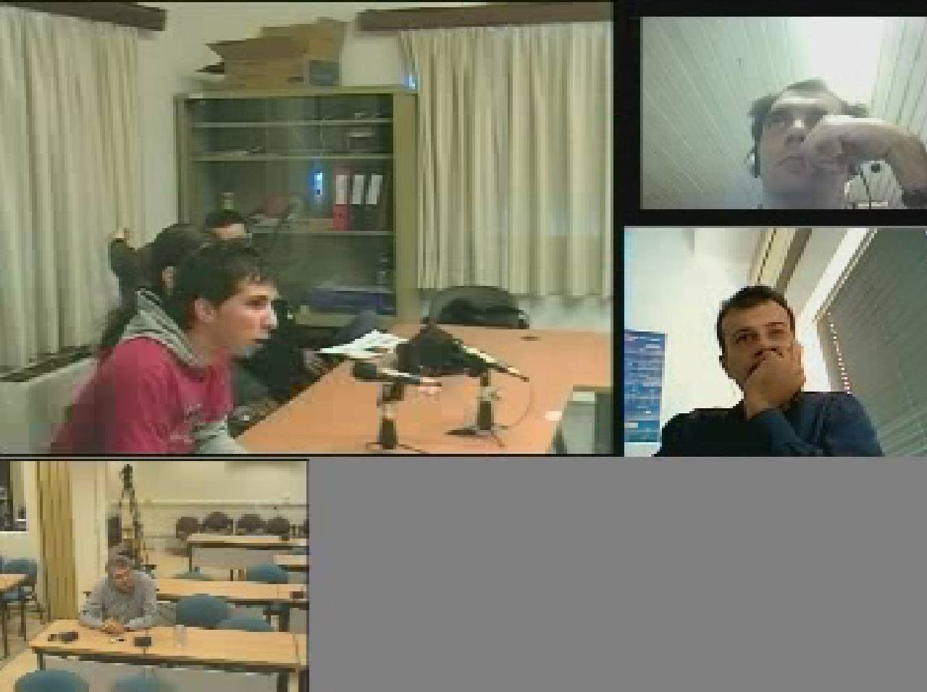
Γενικά
Τι είναι η βιντεοδιάσκεψη
η αμφίδρομη οπτικοακουστική επικοινωνία σε πραγματικό χρόνο μεταξύ ατόμων που βρίσκονται σε διαφορετικές τοποθεσίες.
Notes:
Ως Βιντεοδιάσκεψη ορίζεται η αμφίδρομη οπτική και ακουστική επικοινωνία σε πραγματικό πάντα χρόνο μεταξύ ατόμων που βρίσκονται σε διαφορετικές τοποθεσίες. Πέρα από τη δυνατότητα ανταλλαγής εικόνας και ήχου, επιπλέον υποστηρίζεται και η ανταλλαγή δεδομένων όπως για παράδειγμα διαφανειών, κειμένου κ.α.

Slide 4
Γενικά
Λογισμικά βιντεοδιάσκεψης
Προσιτή λύση
  Αύξηση της επεξεργαστικής ισχύς των Η/Υ
  Ποικιλία και χαμηλό κόστος πολυμεσικών συσκευών
    Web camera
    Μικρόφωνα και ακουστικά κεφαλής
  Ευρυζωνικότητα
Δεν ήταν πάντα προσιτή λύση
Notes:
Σήμερα, η τεχνολογική ανάπτυξη, και συγκεκριμένα η αύξηση της επεξεργαστικής ισχύος των προσωπικών υπολογιστών, η ποικιλία ποιοτικών πολυμεσικών συσκευών όπως web κάμερες, μικρόφωνα/ ακουστικά ή ηχεία σε χαμηλό κόστος, η διάδοση της ευρυζωνικότητας, έχει καταστήσει πλέον τη χρήση της βιντεοδιάσκεψης προσιτή σε όλους. Τα εμπορικά λογισμικά βιντεοδιάσκεψης διατίθενται πλέον για προσωπικούς υπολογιστές με χαμηλό κόστος. Το ίδιο ισχύει και για τον απαραίτητο πολυμεσικό εξοπλισμό, δηλαδή κάμερες, μικρόφωνα, ακουστικά και ηχεία. Τέλος, η ευρυζωνικότητα ανθεί και όλο και περισσότερες οικίες και επαγγελματικοί χώροι συνδέονται με κατάλληλες ταχύτητες στο Διαδίκτυο, σε προσιτές τιμές. Έτσι, η χρήση λογισμικών για βιντεοδιάσκεψη είναι μία πολύ προσιτή λύση. Υπάρχουν λογισμικά εμπορικά και ελεύθερου ή/και ανοικτού κώδικα, και λογισμικά που χρησιμοποιούν ανοικτές ή κλειστές αρχιτεκτονικές.

Slide 5
Διαφορετικές τεχνολογίες
Συστήματα τηλεδιάσκεψης Η.320 & Η.323
  Τερματικά συστήματα:
    Υλικό & Λογισμικό σε προσωπικούς υπολογιστές
  Ενδιάμεσα συστήματα
Συστήματα τηλεδιάσκεψης SIP
Ιδιοταγείς υπηρεσίες τηλεδιάσκεψης με αυτόνομες εφαρμογές
  Skype, κ.α.
Υπηρεσίες τηλεδιάσκεψης σε πλοηγητές
  Flash based
  WebRTC
Υβριδικές προσεγγίσεις: WebRTC σε συνδυασμό με αυτόνομες εφαρμογές: Webex, Zoom, Google Meet

Slide 6
Γενικά
Πως αξιοποιείται η βιντεοδιάσκεψη
Χρησιμοποιείται από ομάδες προκειμένου να επικοινωνήσουν μεταξύ τους για:
  συνεργασία
  ανταλλαγή ιδεών
  απόκτηση πληροφοριών
  σύγχρονη τηλεκπαίδευση
  διαχείριση οργανισμών
  διαχείριση κρίσεων
Notes:
Η βιντεοδιάσκεψη χρησιμοποιείται από άτομα ή ομάδες τα οποία πρέπει να επικοινωνήσουν μεταξύ τους προκειμένου να συνεργαστούν, να ανταλλάξουν ιδέες, να αποκτήσουν πληροφορίες ή ακόμα και να πραγματοποιήσουν μία σύγχρονη τηλεκπαίδευση, να διαχειριστούν κάποιον οργανισμό ή μία κρίση, κ.α..

Slide 7
Γενικά
Πότε “καταφεύγουμε” στην βιντεοδιάσκεψη ;
Υλοποίηση συναντήσεων από απόσταση όταν η φυσική παρουσία των συμμετεχόντων:
  είναι αδύνατη
    σφιχτό πρόγραμμα συμμετεχόντων
    μεγάλος χρόνος μετακίνησης
    λόγοι προστασίας της δημόσιας υγείας, π.χ. πανδημία
  ή ακριβή
    μεγάλο κόστος μετακίνησης
Notes:
Ας δούμε πότε «καταφεύγουμε» στη χρήση βιντεοδιάσκεψης.
Βεβαίως η αξιοποίηση της βιντεοδιάσκεψης για την πραγματοποίηση συναντήσεων από απόσταση είναι μονόδρομος όταν η φυσική παρουσία των συμμετεχόντων είναι αδύνατη. Αυτό όμως δε σημαίνει ότι η βιντεοδιάσκεψη πρέπει να χρησιμοποιείται μόνο ως ύστατη λύση. Αντίθετα, είναι υποψήφια για καθημερινή χρήση, καθώς δεν απαιτεί μετακινήσεις !
Ας αναλύσουμε τα παραπάνω.
Σαφέστατα όταν το πρόγραμμα των συμμετεχόντων είναι ανελαστικό, ο χρόνος και το κόστος μετακίνησης μεγάλο, τότε η χρήση της βιντεοδιάσκεψης αποτελεί μία λύση.
Ωστόσο, η βιντεοδιάσκεψη μπορεί να χρησιμοποιηθεί ευρέως και για προγραμματισμένες ή και έκτακτες καθημερινές εργασίες και για συντονισμό, ειδικά όταν οι συμμετέχοντες είναι παραπάνω από δύο άτομα.

Slide 8
Γενικά
Οφέλη από την βιντεοδιάσκεψη
Οφέλη
  Καλύτερη επικοινωνία
    Οπτικοακουστική επαφή
    Διαμοιρασμός εφαρμογών
  Ευελιξία
    Όχι μόνο προγραμματισμένες συναντήσεις αλλά και έκτακτες
    Μεγάλος αριθμός συμμετεχόντων από τη θέση εργασίας τους
  Μειώνει το κόστος των μετακινήσεων
Notes:
Τα οφέλη από τη χρήση της βιντεοδιάσκεψης είναι πολλαπλά.
Το πρώτο όφελος είναι ότι η χρήση της εικόνας βοηθά στην επικοινωνία, καθώς ερμηνεύονται και οι μη λεκτικές εκφράσεις αυτών που συμμετέχουν, όπως χειρονομίες, εκφράσεις προσώπου, στάση του σώματος, κ.α. Έτσι, μέσω της βιντεοδιάσκεψης ενισχύεται στους συνομιλητές η αίσθηση της άμεσης οπτικής, ακουστικής επικοινωνίας και διατηρείται σε αποδεκτό βαθμό η φυσικότητα και ο αυθορμητισμός μιας πρόσωπο με πρόσωπο επικοινωνίας. Επιπλέον, είναι δυνατή και η διαμοίραση εφαρμογών υπολογιστών, δηλαδή η κοινή θέαση από όλους τους συνομιλητές εφαρμογών που απεικονίζουν παρουσιάσεις, κείμενα, δεδομένα, λογιστικά φύλλα, κ.α. Τα παραπάνω δίνουν συγκριτικό πλεονέκτημα στη χρήση της βιντεοδιάσκεψης σε σχέση με την κλασσική τηλεφωνία, και το αποτέλεσμα είναι η ακόμη καλύτερη συνεργασία από απόσταση για λήψη αποφάσεων και διαμόρφωση κοινής εικόνας για ένα ζήτημα.
Το δεύτερο όφελος είναι ότι παρέχει ευελιξία και κάνει δυνατή τη σχετικά άμεση οργάνωση συναντήσεων είτε συμμετέχουν δύο είτε παραπάνω άτομα, με την προϋπόθεση ότι είναι άμεσα διαθέσιμος ο τεχνικός εξοπλισμός και οι χρήστες είναι εξοικειωμένοι με τη χρήση του. Οι χρήστες μπορούν εύκολα και άμεσα να συμμετέχουν σε προγραμματισμένες, έκτακτες ή αυθόρμητες (ad hoc) τηλεδιασκέψεις, δύο ή περισσοτέρων ατόμων ή ομάδων, ακόμη και εάν βρίσκονται στην ίδια πόλη.
Το τρίτο όφελος είναι ότι περιορίζει τις μετακινήσεις και το αντίστοιχο κόστος. Αυτό έχει σαν αποτέλεσμα να μπορούν να συνεργάζονται άμεσα μεγάλος αριθμός ατόμων που βρίσκονται ακόμη και σε διαφορετικές πόλεις. Μάλιστα, με την εξέλιξη της τεχνολογίας, δεν απαιτείται πλέον η μετακίνηση σε αίθουσες βιντεοδιάσκεψης. Οι συνομιλητές μπορούν να συμμετέχουν από τη θέση εργασίας τους μέσω του προσωπικού υπολογιστή τους, υπό την προϋπόθεση φυσικά να να διαθέτει web κάμερα, μικρόφωνα και ακουστικά καθώς και να είναι συνδεμένος στο Διαδίκτυο με επαρκή ταχύτητα.

Slide 9
Γενικά
Μειονεκτήματα
Μειονεκτήματα
  Οργανωτική υποστήριξη
    Χρονικός προγραμματισμός
  Τεχνική υποστήριξη
    Κόστος υποδομής
  Εξοικείωση από τους συμμετέχοντες στη βιντεοδιάσκεψη
Notes:
Πέρα από τα οφέλη που μόλις αναφέρθηκαν, υπάρχουν και μειονεκτήματα.
Τα μειονεκτήματα της χρήσης βιντεοδιάσκεψης είναι συγκεκριμένα. Σε πρώτο επίπεδο, όπως άλλωστε αναμένεται, υπολείπεται της πρόσωπο με πρόσωπο επικοινωνίας. Τα οφέλη όμως που προκύπτουν, και αναλύθηκαν μόλις, είναι σημαντικά και αμβλύνουν το μειονέκτημα αυτό. Το να γνωρίζονται ήδη οι συμμετέχοντες και να υπάρχει οικειότητα μεταξύ τους, βοηθά σημαντικά στην επιτυχία μίας συνάντησης μέσω βιντεοδιάσκεψης. Έτσι, εάν υπάρχει συχνή συνεργασία, είναι θεμιτό η πρώτη συνάντηση γνωριμίας να πραγματοποιείται πρόσωπο με πρόσωπο. Επίσης, η τακτική πρόσωπο με πρόσωπο συνάντηση, για παράδειγμα μία ή δύο φορές το χρόνο βοηθά.
Για να οργανωθεί μία βιντεοδιάσκεψη απαιτείται η αντίστοιχη οργανωτική υποστήριξη σχετικά με τη διαθεσιμότητα των συμμετεχόντων. Αυτό δεν αποτελεί ιδιαίτερο μειονέκτημα, καθώς η αντίστοιχη οργάνωση απαιτείται και για τις πρόσωπο με πρόσωπο συναντήσεις.
Οι συμμετέχοντες πρέπει να είναι εξοικειωμένοι τόσο με τον τεχνικό εξοπλισμό, όσο και με τα κοινωνικά πρωτόκολλα, δηλαδή τον τρόπο που συνδιαλέγονται μέσω της βιντεοδιάσκεψης.
Όταν συμμετέχουν πολλά άτομα σε μία βιντεοδιάσκεψη, είναι πολύ σημαντικό να έχει ορισθεί ένας συντονιστής που να καθορίζει ποιος παίρνει το λόγο. Εάν οι συμμετέχοντες μιλάνε όλοι μαζί και επικαλύπτει ο ένας τον άλλο τότε ο βαθμός επικοινωνίας δεν είναι αποδεκτός και η βιντεοδιάσκεψη θα αποτύχει.
Επίσης, εάν υπάρχουν τεχνικά προβλήματα τότε πάλι ο βαθμός επικοινωνίας δεν είναι αποδεκτός. Έτσι, είναι πολύ σημαντικό να παρακολουθεί τη βιντεοδιάσκεψη και ένας τεχνικός ώστε να μπορεί να επεμβαίνει και να λύνει τα όποια τεχνικά προβλήματα εμφανίζονται. Ειδικά, όταν οι συνομιλητές δεν είναι εξοικειωμένοι με τη χρησιμοποιούμενη τεχνολογία, απαιτείται να υποστηρίζονται από έναν τεχνικό ο οποίος θα βρίσκεται δίπλα τους.

Slide 10
Τεχνολογίες τηλεδιάσκεψης (ΤΤ)
Απαραίτητος εξοπλισμός
Προσωπικές συσκευές βιντεοδιάσκεψης
Εξοπλισμός Η/Υ
Συστήματα δωματίου
Notes:
Όπως ήδη αναφέρθηκε τα τερματικά βιντεοδιάσκεψης διακρίνονται σε 3 κατηγορίες: Πρώτη κατηγορία είναι οι αυτόνομες συσκευές οι οποίες προορίζονται για προσωπική χρήση. Δεύτερη κατηγορία είναι οι προσωπικοί υπολογιστές στους οποίους έχει εγκατασταθεί κατάλληλο λογισμικό βιντεοδιάσκεψης μαζί με κάποιο βασικό εξοπλισμό, που επίσης προορίζονται για προσωπική χρήση. Τρίτη κατηγορία είναι οι συσκευές δωματίου οι οποίες προορίζονται για χρήση από ομάδες χρηστών.

Slide 11
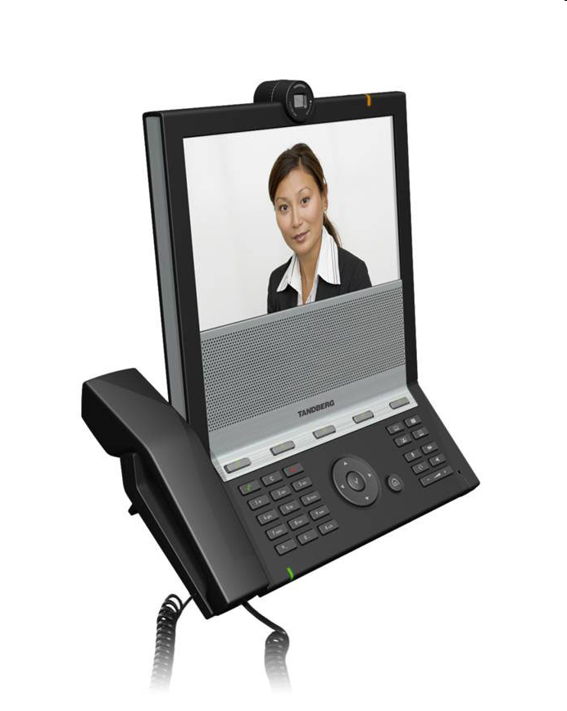
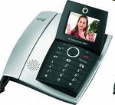
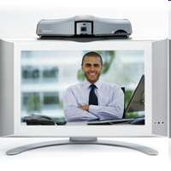
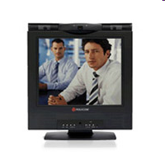
Εξοπλισμός
Προσωπικές συσκευές βιντεοδιάσκεψης
Πηγές: Tandberg, Polycom
Notes:
Παρατηρείστε στις εικόνες αυτόνομες συσκευές βιντεοδιάσκεψης για προσωπική χρήση.

Slide 12
Εξοπλισμός
Βασικός εξοπλισμός για Η/Υ
Λογισμικό βιντεοδιάσκεψης
Μικρόφωνο και ακουστικά κεφαλής
Webcamera
USB θύρα για videoconferencing συσκευές (webcam, μικρόφωνα, ακουστικά)
Κάρτα ήχου: είσοδο και έξοδο ήχου
Δικτύωση με Internet/LAN ή WiFi
Notes:
Για να μετατρέψετε τον προσωπικό σας υπολογιστή σε τερματικό βιντεοδιάσκεψης, θα πρέπει να διαθέτετε εκτός από το λογισμικό βιντεοδιάσκεψης και εξοπλισμό όπως:
Webcamera
USB θύρα για τη σύνδεση της webcam
Μικρόφωνο/Ηχεία
Κάρτα ήχου
Δικτύωση με Internet/LAN
Στη συνέχεια θα επικεντρωθούμε στον απαραίτητο εξοπλισμό.

Slide 13
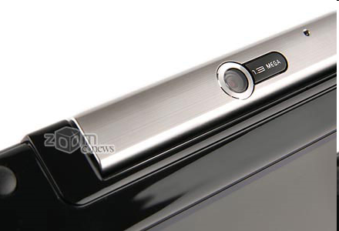
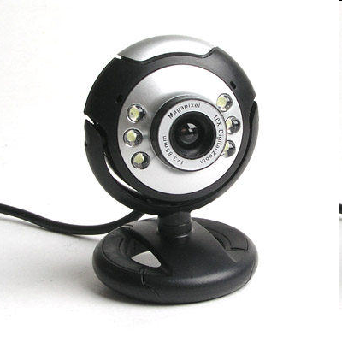
Εξοπλισμός
Webcamera
Ενσωματωμένη κάμερα
Ανεξάρτητη κάμερα
Πηγές
http://indialaptop.com/shopping/images/webcam01.jpg
http://blog.800hightech.com/wp-content/uploads/orbi-web-camera.jpg
Notes:
Όσον αφορά στη web camera, μπορεί να είναι ενσωματωμένη, όπως συμβαίνει στους περισσότερους σύγχρονους φορητούς υπολογιστές ή να είναι ανεξάρτητη συσκευή που να συνδέεται σε μία από τις διαθέσιμες USB θύρες του προσωπικού υπολογιστή σας.
Παρατηρείστε τις δύο εικόνες. Η πρώτη εικόνα αφορά ενσωματωμένη κάμερα σε ένα φορητό υπολογιστή και η δεύτερη μία ανεξάρτητη κάμερα.

Slide 14
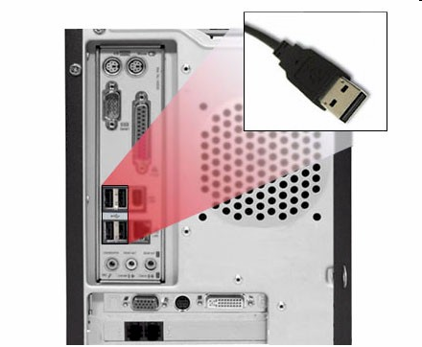
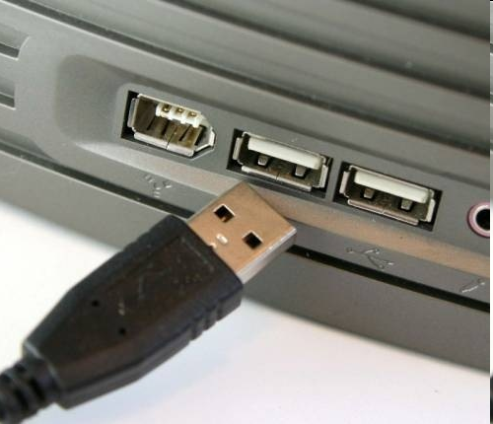
Εξοπλισμός
USB θύρα
Πηγές:
http://www.pirainoenterprises.com/images/cable_connection/usb_port.jpg
http://www.shivaranjan.com/shivaupload/windowslivewriter/10WaystoNetworkTwoComputers_11F65/USBPort.jpg
Notes:
Είναι σκόπιμο ο υπολογιστής σας να διαθέτει θύρες τύπου USB. Παρατηρείστε στις δύο εικόνες, θύρες τύπου USB σε υπολογιστή εργασίας και φορητό υπολογιστή. Στη μία από αυτές μπορεί να συνδεθεί η web camera. Στη δεύτερη θύρα μπορεί να συνδεθεί το ακουστικό κεφαλής με το μικρόφωνο, εάν αυτό διαθέτει σύνδεση τύπου USB.

Slide 15
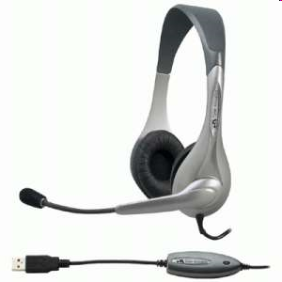
Εξοπλισμός
Ακουστικά κεφαλής και μικρόφωνο
Πηγές:
http://www.electronicsoutfitter.com/images/items/880/135880-ac850.jpg
Notes:
Στην εικόνα αυτή παρατηρείστε ένα σετ ακουστικών κεφαλής με μικρόφωνο και σύνδεση τύπου USB. Στα ακουστικά μπορείτε να ακούτε τους συνομιλητές σας στη βιντεοδιάσκεψη, ενώ με το μικρόφωνο μπορείτε να μιλάτε.

Slide 16
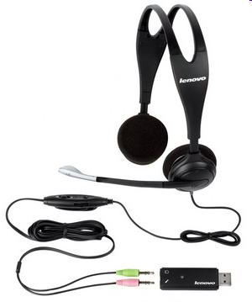
Εξοπλισμός
Ακουστικά κεφαλής και μικρόφωνο
Πηγές:http://images-cdn01.associatedcontent.com/image/A2657/26576/300_26576.jpg
Notes:
Στην εικόνα παρατηρείστε ένα σετ ακουστικών κεφαλής με μικρόφωνο και αναλογικές συνδέσεις. Στην περίπτωση αυτή απαιτείται να διαθέτει ο υπολογιστής σας κάρτα ήχου.

Slide 17
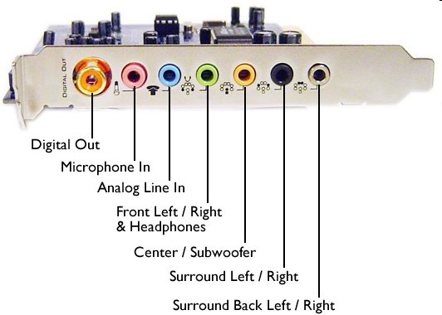
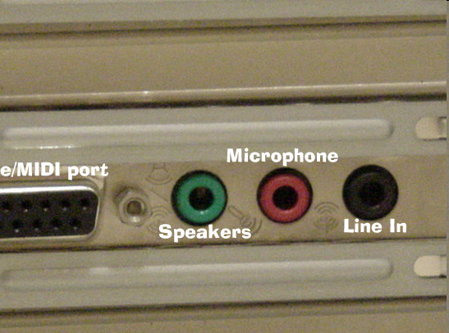
Εξοπλισμός
Κάρτα ήχου
Πηγές:
http://www.microsoft.com/library/media/1033/windowsxp/images/using/mce/expert/sound_sound_card.jpg
http://www.education.purdue.edu/edit/connectors/sound_card_ports.JPG
Notes:
Στις δύο εικόνες παρατηρείστε μία κάρτα ήχου ενσωματωμένη σε ένα φορητό υπολογιστή και μία κάρτα ήχου ενός υπολογιστή εργασίας.
Στη ροζ είσοδο συνδέεται το βύσμα του μικροφώνου ενώ στην πράσινη είσοδο το βύσμα των ακουστικών ή των ηχείων.

Slide 18
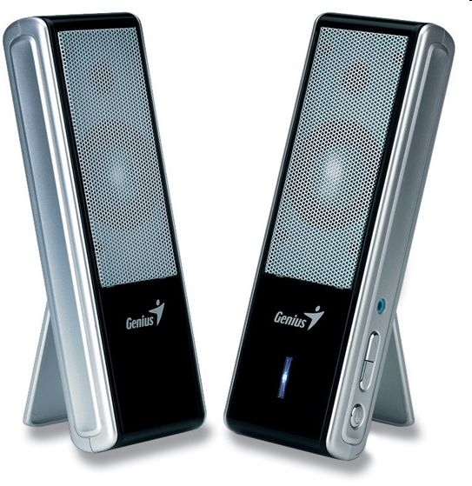
Εξοπλισμός
Ηχεία
Δημιουργούν ανάδραση ήχου
Να αποφεύγονται !
Πηγή: https://obchod.activa.cz/image.php/50231/02646002694v.jpg
Notes:
Γενικά, δε συστήνεται η χρήση ηχείων σε μία βιντεοδιάσκεψη. Ο λόγος είναι ότι τροφοδοτούν με ήχο τα μικρόφωνα με αποτέλεσμα να δημιουργείται ανάδραση ήχου με τη μορφή μικροφωνισμών στη βιντεοδιάσκεψη. Αν παρόλ’ αυτά χρησιμοποιείται ηχεία, μία πρακτική λύση για την αποφυγή των προβλημάτων, είναι όταν δεν έχετε το λόγο στη βιντεοδιάσκεψη, να κλείνετε τον ήχο σας από το κουμπί «σίγαση» (mute) του λογισμικού βιντεοδιάσκεψης. Αντί των ηχείων, είναι καλύτερο να χρησιμοποιούνται ακουστικά κεφαλής. Μην ξεχνάτε ότι σε μία βιντεοδιάσκεψη η ποιότητα του ήχου είναι πολύ πιο σημαντική από την ποιότητα του βίντεο.

Slide 19
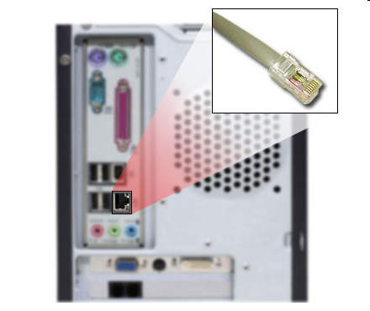
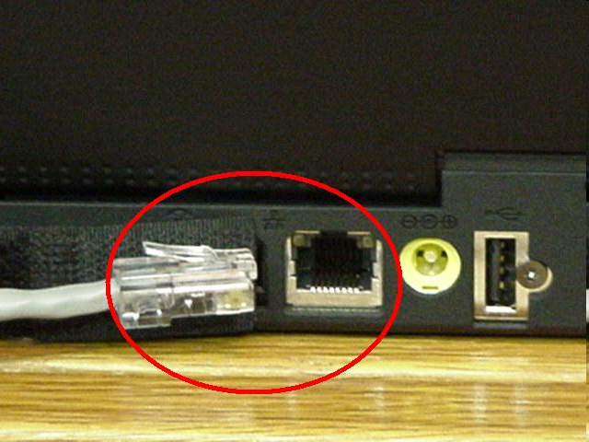
Εξοπλισμός
Δικτύωση με Internet/LAN
Πηγές:
http://www.systemaxdev.com/productmedia/HTMLImages/CTEN/ContentModules/ethernet-port.jpg
http://www.ust.hk/itsc/classroom/notebook/photo/notebook_network_port.jpg
Notes:
Τέλος, όσον αφορά στο βασικό εξοπλισμό, απαιτείται και μία κάρτα δικτύου τύπου Ethernet και διασύνδεση του υπολογιστή στο Διαδίκτυο με επαρκή ταχύτητα. Επαρκής ταχύτητα σημαίνει ελάχιστη πραγματική ταχύτητα 400 kbps για αποστολή βίντεο και ήχου. Η απαιτούμενη ελάχιστη ταχύτητα για τη λήψη βίντεο και ήχου εξαρτάται από το συνδυασμό της τεχνολογίας που χρησιμοποιείται για βιντεοδιάσκεψη και του αριθμού των συμμετεχόντων. Στις δύο εικόνες παρατηρείστε τη δικτυακή θύρα τύπου Ethernet σε έναν υπολογιστή εργασίας και ένα φορητό υπολογιστή.

Slide 20
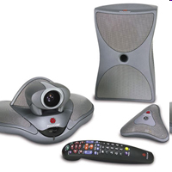
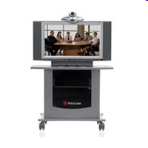
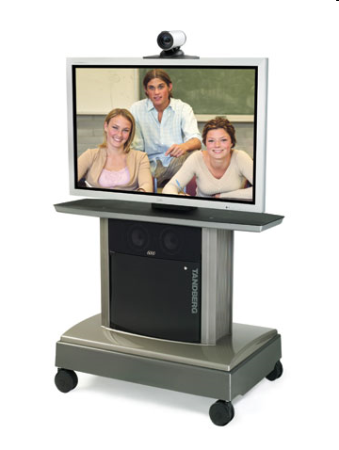
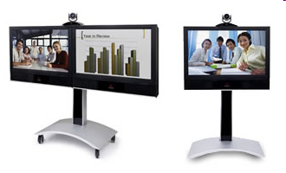
Εξοπλισμός
Εξοπλισμός για χώρους τηλεδιασκέψεων
Πηγές: Polycom, Tandberg
Notes:
Στη συνέχεια θα επικεντρωθούμε στην τρίτη κατηγορία τερματικών βιντεοδιάσκεψης, τα συστήματα δωματίου.
Τα συστήματα δωματίου έχουν σχεδιαστεί για να επιτρέπουν τη βιντεοδιάσκεψη σε ομάδες ατόμων. Στις εικόνες που απεικονίζονται βλέπετε τέτοια συστήματα. Τα συστήματα αυτά τοποθετούνται σε ειδικά διαμορφωμένους χώρους για βιντεοδιάσκεψη και είναι αυτόνομες συσκευές με ενσωματωμένη κινητή κάμερα και σύστημα μικροφώνων. Το σύστημα μικροφώνων συνήθως συνεργάζεται με την κάμερα, δηλαδή μπορεί να εντοπίζει τον ομιλητή και να δίνει εντολή στην κάμερα να εστιάσει αυτόματα σε αυτόν. Τα συστήματα δωματίου συνδέονται σε συστήματα προβολής που είναι είτε προβολικά συστήματα (projector) που προβάλλουν σε οθόνη προβολής είτε τηλεοράσεις τύπου plasma, LCD, LED. Τέλος, ως σύστημα ήχου μπορούν να χρησιμοποιηθούν είτε τα ηχεία της συνδεδεμένης τηλεόρασης αν υπάρχει ή εξωτερικά ηχεία και ενισχυτής.

Slide 21
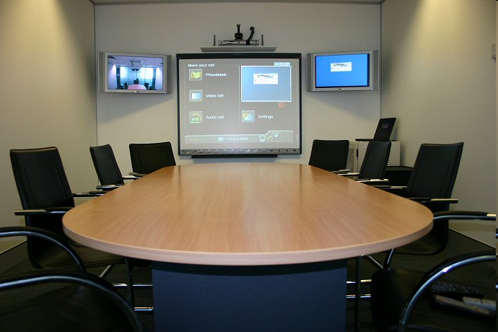
Εξοπλισμός
Παράδειγμα δωματίου βιντεοδιάσκεψης
Πηγή: http://www.canberra.edu.au/__data/assets/image/0020/252641/vc-room.jpg
Notes:
Στην εικόνα αυτή παρουσιάζεται ένας τυπικός χώρος βιντεοδιάσκεψης εξοπλισμένος με δύο οθόνες πλάσματος, ένα σύστημα εμπρόσθιας προβολής με προβολέα και ένα σύστημα βιντεοδιάσκεψης δωματίου.
Παρατηρείστε στη μέση το σύστημα προβολής στο οποίο απεικονίζεται το μενού διαχείρισης κλήσεων και της συσκευής βιντεοδιάσκεψης.
Παρατηρείστε στο πάνω μέρος του τη συσκευή βιντεοδιάσκεψης.
Παρατηρείστε τις δύο οθόνες δεξιά και αριστερά. Στην μία απεικονίζεται το βίντεο και στην άλλη τα περιεχόμενα ενός υπολογιστή
Παρατηρείστε τέλος τη διάταξη των καθισμάτων. Σχηματίζουν ένα «πι» απέναντι από την κάμερα του συστήματος βιντεοδιάσκεψης και τις οθόνες προβολής.

Slide 22
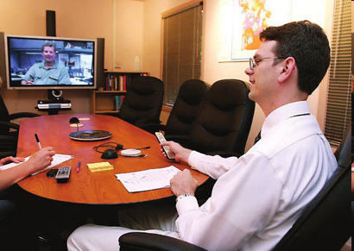
Εξοπλισμός
Παράδειγμα δωματίου βιντεοδιάσκεψης
Πηγή:http://www.columbiabusinesstimes.com/wp-content/uploads/2008/07/pt2-000.jpg
Notes:
Στην εικόνα αυτή απεικονίζεται ένας άλλος τυπικός χώρος βιντεοδιάσκεψης εξοπλισμένος με μία οθόνη πλάσματος και ένα σύστημα βιντεοδιάσκεψης δωματίου.
Παρατηρείστε στη μέση την οθόνη προβολής.
Παρατηρείστε στο κάτω μέρος της οθόνης τη συσκευή βιντεοδιάσκεψης.
Παρατηρείστε το σύστημα μικροφώνων που είναι τοποθετημένο πάνω στο τραπέζι.
Παρατηρείστε τέλος τη διάταξη των καθισμάτων. Σχηματίζουν ένα «πι» απέναντι από την κάμερα του συστήματος βιντεοδιάσκεψης και την οθόνη προβολής. Η διάταξη αυτή είναι η πλέον ενδεδειγμένη για δωμάτια βιντεοδιάσκεψης. Χρησιμοποιώντας τη συγκεκριμένη διάταξη, όλα τα άτομα της ομάδας που συμμετέχουν στη βιντεοδιάσκεψη μπορούν να βλέπουν την οθόνη προβολής, και ταυτόχρονα να βρίσκονται μέσα στο πλάνο της κάμερας και σε αρκετά κοντινή απόσταση από το μικρόφωνο.

Slide 23
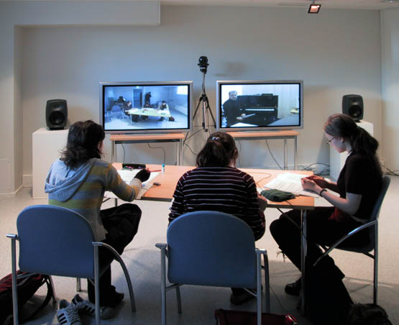
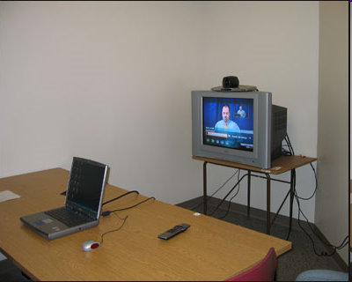
Εξοπλισμός
Πιο απλές διατάξεις
http://www.znak.fi/user/pdonner/vclab/kuhmo-talo_vn.jpg
http://www.uleth.ca/videoconference/images/L1106.jpg
Notes:
Στις δύο αυτές εικόνες απεικονίζονται άλλοι δύο χώροι βιντεοδιάσκεψης για ομάδες των τριών ατόμων, οι οποίοι παρουσιάζουν πιο απλές διατάξεις εξοπλισμού και επίπλωσης.
Παρατηρείστε τις.

Slide 24
Τεχνολογίες τηλεδιάσκεψης (ΤΤ)
Βασικές έννοιες και όροι τηλεδιάσκεψης
Notes:
Στη συνέχεια παρουσιάζονται οι βασικές έννοιες και όροι που σχετίζονται με τις τεχνολογίες τηλεδιάσκεψης. Ο όρος τεχνολογίες τηλεδιάσκεψης αναφέρεται στο σύνολο των συστημάτων υλικού (hardware), λογισμικού (software), αρχιτεκτονικών και πρωτοκόλλων επικοινωνίας καθώς και σχημάτων κωδικοποίησης ήχου και βίντεο που χρησιμοποιούνται κατά την τηλεδιάσκεψη.

Slide 25
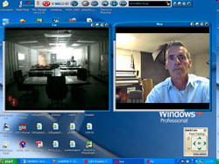
Βασικές έννοιες και όροι
Τι είναι ένα τερματικό βιντεοδιάσκεψης
Αυτόνομα συστήματα
  Δωματίου ή χώρου
  Προσωπικές συσκευές
Λογισμικό σε υπολογιστή
  Αυτόνομη εφαρμογή ή browser
Πηγή: www.polycom.com
Notes:
Ας ξεκινήσουμε με το τι είναι ένα τερματικό βιντεοδιάσκεψης. Τα τερματικά βιντεοδιάσκεψης είναι αυτόνομα συστήματα ή λογισμικά εγκατεστημένα σε υπολογιστή. Είναι εξοπλισμένα με οπτικοακουστικό υλικό, όπως κάμερα, μικρόφωνα, ηχεία κ.α.. Παρατηρείστε τις τρεις εικόνες στις οποίες απεικονίζονται διαφορετικοί τύποι τερματικών βιντεοδιάσκεψης. Η πρώτη απεικονίζει ένα σύστημα βιντεοδιάσκεψης δωματίου για την εξυπηρέτηση μίας ομάδας χρηστών. Η δεύτερη εικόνα απεικονίζει μία προσωπική συσκευή βιντεοδιάσκεψης ενώ η τρίτη ένα λογισμικό βιντεοδιάσκεψης εγκατεστημένο σε έναν υπολογιστή.

Slide 26
Βασικές έννοιες και όροι
Τι κάνει ένα τερματικό βιντεοδιάσκεψης
Τερματικό βιντεοδιάσκεψης
Τερματικό βιντεοδιάσκεψης
Ροές βίντεο
Ροές βίντεο
Δίκτυο
Ροές ήχου
Ροές ήχου
Notes:
Τα τερματικά βιντεοδιάσκεψης επικοινωνούν με άλλα τερματικά μέσω κάποιου δικτύου, όπως το Δημόσιο Ψηφιακό Δίκτυο ISDN ή το Διαδίκτυο. Κάθε τερματικό αποστέλλει το βίντεο της κάμερας και τον ήχο του μικροφώνου στο απομακρυσμένο τερματικό βιντεοδιάσκεψης ενώ λαμβάνει το βίντεο και τον ήχο του απομακρυσμένου τερματικού.
Προκειμένου δύο τερματικά βιντεοδιάσκεψης να μπορούν να επικοινωνήσουν μεταξύ τους, θα πρέπει να είναι συμβατά μεταξύ τους. Για να είναι δύο τερματικά συμβατά θα πρέπει να συνδέονται στο ίδιο δίκτυο, π.χ. στο Διαδίκτυο, να υποστηρίζουν κοινά πρωτόκολλα επικοινωνίας για βιντεοδιάσκεψη και κοινά σχήματα κωδικοποίησης ήχου και βίντεο. Κατά συνέπεια, τερματικά που υποστηρίζουν διαφορετικά σχήματα κωδικοποίησης δεν μπορούν να επικοινωνήσουν μεταξύ τους.

Slide 27
Βασικές έννοιες και όροι
Tρόποι κλήσεων τερματικών
Κλήση με βάση
Δημόσιο ISDN δίκτυο
  Τηλεφωνικού αριθμού
    π.χ. 2109933456
Διαδίκτυο (Internet)
  Διεύθυνσης IP
    π.χ. 195.134.92.104
  Τηλεφωνικού αριθμού
    π.χ. 2193344567
  Διεύθυνσης ηλεκτρονικού ταχυδρομείου
    π.χ. A.Angel@mydimos.gr
  Όνομα χρήστη
    Angelos Angelopoulos
Notes:
Στη συνέχεια θα συζητήσουμε για τους τρόπους κλήσεων των τερματικών τηλεδιασκέψεων.
Τα τερματικά που διασυνδέονται στο δημόσιο ISDN δίκτυο καλούνται μέσω του τηλεφωνικού αριθμού τους, π.χ 2109933456.
Για τερματικά που συνδέονται στο Διαδίκτυο διακρίνουμε τους εξής τρόπους κλήσεων.
α) Κλήση με διεύθυνση τύπου IP π.χ. 195.134.92.104, β) κλήση με τηλεφωνικό αριθμό π.χ. 2193344567, γ) κλήση με διεύθυνση τύπου e-mail, π.χ. A.Angel@mydimos.gr και δ) με όνομα χρήστη Angelos Angelopoulos.

Slide 28
Βασικές έννοιες και όροι
Κλήση με διεύθυνση IP
Τερματικό που καλεί
Τερματικό
Internet
Απευθείας κλήση με ΙP διεύθυνση
  Γνωστή και σταθερή
  Ούτε φιλικός ούτε εύχρηστος τρόπος
    μη μνημονικές οι διευθύνσεις IP
Notes:
Ένας τρόπος κλήσης τερματικών βιντεοδιάσκεψης είναι με τη χρήση της IP διεύθυνσης. H ΙP διεύθυνση είναι μία αριθμητική ταυτότητα, μία λογική διεύθυνση που διαθέτουν οι συσκευές που διασυνδέονται στο Διαδίκτυο. Βάσει της διεύθυνσης αυτής οι δρομολογητές γνωρίζουν που να στέλνουν τα πακέτα δικτύου που αφορούν μία συσκευή. Οι κλήσεις με τη χρήση της ΙP διεύθυνσης σίγουρα δεν είναι ο πιο φιλικός τρόπος καθώς οι IP διευθύνσεις είναι δύσκολο να απομνημονευθούν και επιπλέον η IP διεύθυνση ενός τερματικού μπορεί να αλλάζει συχνά, όπως ας πούμε κατά την επανεκκίνηση του τερματικού ή κατά τη μετακίνηση του σε άλλο υποδίκτυο.

Slide 29
Βασικές έννοιες και όροι
Kλήση με τηλ. αριθμό, e-mail, όνομα
Τερματικό που καλεί
Τερματικό
(4)
Internet
(1)
(2)
(3)
(1)
Μονάδα Εγγραφής στη Υπηρεσία:
H.323 Gatekeeper /
SIP registar / Skype service
1. Εγγραφή στην υπηρεσία
2. Kλήση μέσω ενδιάμεσου εξυπ. με e-mail ή τηλ. αριθμού
3. Επιστροφή IP διεύθυνσης
4. Κλήση με ΙP διεύθυνση που παρέχει η υπηρεσία
Notes:
Για την κλήση ενός τερματικού βιντεοδιάσκεψης, αντί της IP διεύθυνσης, μπορεί κανείς να χρησιμοποιήσει κάποιον αριθμό τύπου τηλεφωνικού αριθμού, το e-mail ή το όνομα του απομακρυσμένου χρήστη. Αυτοί οι τρόποι κλήσεων είναι πιο φιλικοί και εύχρηστοι καθώς οι τηλεφωνικοί αριθμοί, οι διευθύνσεις e-mail και τα ονόματα απομνηνεύονται ευκολότερα από τις διευθύνσεις IP. Επιπλέον, οι διευθύνσεις αυτού του τύπου δεν αλλάζουν συχνά, σε αντίθεση με τις διευθύνσεις IP. Σε αυτές τις περιπτώσεις χρησιμοποιούνται ενδιάμεσοι εξυπηρετητές που συσχετίζουν την πληροφορία π.χ., αριθμός τύπου τηλεφωνικού αριθμού ή διεύθυνση e-mail με την τρέχουσα ΙP διεύθυνση του συστήματος βιντεοδιάσκεψης ή του υπολογιστή. Προκειμένου ένα λογισμικό/τερματικό βιντεοδιάσκεψης να χρησιμοποιήσει τους ενδιάμεσους εξυπηρετητές, προϋπόθεση είναι να έχει εγγραφεί στον αντίστοιχο εξυπηρετητή του παρόχου της υπηρεσίας βιντεοδιάσκεψης ή τηλεφωνίας. Για παράδειγμα, ένας χρήστης που χρησιμοποιεί τερματικό που υποστηρίζει το πρωτόκολλο βιντεοδιάσκεψης Η.323 ή SIP πρέπει να εγγραφεί σε κάποιο Η.323 Gatekeeper ή SIP Registar, αντίστοιχα. Ένας χρήστης που χρησιμοποιεί εφαρμογές όπως το Skype πρέπει να εγγραφεί ως χρήστης στην αντίστοιχη υπηρεσία.

Slide 30
Βασικές έννοιες και όροι
Τύποι βιντεοδιάσκεψης
Κριτήριο: αριθμός τερματικών βιντεοδιάσκεψης
Δύο σημεία
  σημείο προς σημείο βιντεοδιάσκεψη
Τρία και παραπάνω
  πολυμερής βιντεοδιάσκεψη
Notes:
Ανάλογα με τον αριθμό των τερματικών που συμμετέχουν σε μία βιντεοδιάσκεψη, τις διακρίνουμε σε βιντεοδιασκέψεις σημείο προς σημείο και βιντεοδιασκέψεις πολλαπλών σημείων. Στη βιντεοδιάσκεψη σημείο προς σημείο συμμετέχουν δύο τερματικά βιντεοδιάσκεψης ενώ στη βιντεοδιάσκεψη πολλαπλών σημείων, ή αλλιώς πολυμερής βιντεοδιάσκεψη, επικοινωνούν ταυτόχρονα περισσότερα από δύο τερματικά.

Slide 31
Τεχνολογίες τηλεδιάσκεψης (ΤΤ)
Ανοικτά πρωτόκολλα και αρχιτεκτονικές
Notes:
Στη συνέχεια θα αναφερθούν τα ανοικτά πρωτόκολλα και οι αρχιτεκτονικές βιντεοδιασκέψεων.

Slide 32
Ανοικτά πρωτόκολλα και αρχιτεκτονικές
Ανοικτές συστάσεις
Τι είναι μία σύσταση
  Αναλυτική περιγραφή: αρχιτεκτονικής, τα πρωτόκολλα και όλα τα συστατικά μέρη μίας τεχνολογίας.
Τι είναι οι ανοικτές συστάσεις
  Οργανισμοί ορισμού συστάσεων
    International Telecommunication Unit (ITU)
    Internet Task Force (IETF)
Πλεονεκτήματα από τις ανοικτές συστάσεις
  Προϊόντα συμβατά
  Ανεξαρτοποίηση από οίκο κατασκευής
Notes:
Τι είναι μία σύσταση;
Μία σύσταση περιγράφει αναλυτικά τις αρχιτεκτονικές, τα πρωτόκολλα και όλα τα συστατικά μέρη μίας τεχνολογίας.
Τι είναι οι ανοικτές συστάσεις;
Διεθνής οργανισμοί, όπως για παράδειγμα η International Telecommunication Unit (ITU) και το Internet Task Force (IETF), ορίζουν τις διάφορες συστάσεις στην περιοχή των τηλεπικοινωνιών και του Διαδικτύου. Η αναλυτική περιγραφή τους είναι διαθέσιμη στους ενδιαφερόμενους, όπως κατασκευαστές προϊόντων, τηλεπικοινωνιακούς οργανισμούς, ερευνητικά κέντρα κ.α. Καθώς η πρόσβαση στην περιγραφή των συστάσεων είναι ανοικτή, αυτές χαρακτηρίζονται ως ανοικτές.
Ποια τα πλεονεκτήματα από τις ανοικτές συστάσεις;
Τα πλεονεκτήματα που προκύπτουν από τις ανοικτές συστάσεις είναι πολλά. Τα προϊόντα διαφορετικών κατασκευαστών για να είναι συμβατά μεταξύ τους πρέπει να ακολουθούν αυστηρά κοινές συστάσεις. Καθώς υπάρχει πληθώρα κατασκευαστών τηλεπικοινωνιακών προϊόντων και λογισμικών, η χρήση αυτών των διεθνών και ανοιχτών προτύπων είναι εξαιρετικά σημαντική. Επιλέγοντας προϊόντα που ακολουθούν ανοικτές συστάσεις, οι χρήστες και οι τηλεπικοινωνιακοί οργανισμοί δεν εξαρτώνται από ένα μόνο κατασκευαστή προϊόντων, αλλά έχουν τη σημαντική δυνατότητα να μπορούν να επιλέγουν συμβατά προϊόντα από διαφορετικούς κατασκευαστές, γεγονός που ενισχύει το ανταγωνισμό, την ποιότητα των προϊόντων, την πτώση των τιμών και την ελευθερία επιλογών.

Slide 33
Ανοικτά πρωτόκολλα και αρχιτεκτονικές
Ανοικτές συστάσεις για βιντεοδιάσκεψη
Συστάσεις ITU
  Η.320 για βιντεοδιάσκεψη πάνω από ISDN
  H.323 για βιντεοδιάσκεψη πάνω από IP
Σύσταση ΙΕΤF
  Session Initiation Protocol (SIP) για βιντεοδιάσκεψη πάνω από IP
Notes:
Ανοικτές συστάσεις που αφορούν στις τεχνολογίες βιντεοδιάσκεψης είναι οι συστάσεις Η.320 (ήτα 320) , Η.323 (ήτα 323) και SIP, στις οποίες γίνεται αναφορά στη συνέχεια. Οι δύο πρώτες έχουν ορισθεί από την ITU (άι τι γιου) και η τελευταία από την IETF (άι η τι εφ).

Slide 34
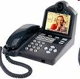
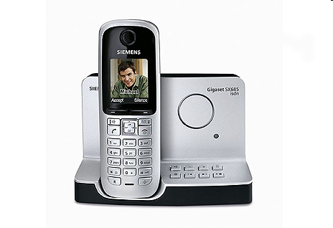
Ανοικτά πρωτόκολλα και αρχιτεκτονικές
Συστήματα τύπου Η.320
Tηλεδιάσκεψη πάνω από ISDN γραμμές (Integrated Services Digital Network)
Ακριβός τερματικός εξοπλισμός
Συγκριτικά υψηλά τηλεπικοινωνιακά τέλη
Mοντέλα: Aξιοπιστία / υψηλό κόστος
Πηγές:
http://www.best4systems.co.uk/_images/products/MotionMedia_mm225_F.jpg
http://www.gigaset-blog.com/bilder/20080912_sx685.jpg
Notes:
Ιστορικά, τα πρώτα εμπορικά συστήματα βιντεοδιάσκεψης που εμφανίστηκαν ήταν προϊόντα για επικοινωνία πάνω από ψηφιακές ISDN (Integrated Services Digital Network) γραμμές. Τα συστήματα αυτά ακολουθούσαν την οικογένεια πρωτοκόλλων Η.320 (ήτα 320) τoυ οργανισμού προτύπων International Telecommunication Unit (ITU). Με τον όρο οικογένεια πρωτοκόλλων, εννοείται μία ομάδα από πρωτόκολλα. Στα πρώτα αυτά βήματα των τεχνολογιών βιντεοδιάσκεψης, το κόστος χρήσης της βιντεοδιάσκεψης ήταν υψηλό διότι, πρώτον, τα Η.320 τερματικά είχαν υψηλό κόστος αγοράς και δεύτερον, οι γραμμές ISDN είχαν υψηλά τηλεπικοινωνιακά τέλη.
Παρόλο που το κόστος απόκτησης των συσκευών Η.320 και το κόστος χρήσης των γραμμών ISDN ήταν υψηλό, το πλεονέκτημα, σε σχέση με άλλες τεχνολογίες, είναι ότι οι ISDN γραμμές χρησιμοποιούνται αποκλειστικά για την βιντεοδιάσκεψη με αποτέλεσμα την εγγυημένη ποιότητα της βιντεοδιάσκεψης. Φυσικά, όσο μεγαλύτερος είναι ο αριθμός των ISDN γραμμών που χρησιμοποιούνται τόσο καλύτερη είναι η ποιότητα και υψηλότερο το κόστος της βιντεοδιάσκεψης.

Slide 35
Ανοικτά πρωτόκολλα και αρχιτεκτονικές
Συστήματα τύπου Η.323 και SIP
Βιντεοδιάσκεψη πάνω από το Διαδίκτυο
Η.323: φιλοσοφία του κόσμου της τηλεφωνίας
SIP: φιλοσοφία του Διαδικτύου
  Αργή μετάβαση στο SIP
Σύγκριση με το Η.320
  Λογισμικά: Προσιτός
  Χαμηλά επικοινωνιακά τέλη
  Μη εγγυημένη ποιότητα βιντεοδιάσκεψης
Notes:
Στη συνέχεια, η σύσταση Η.320 (ήτα 320) επεκτάθηκε ώστε να υποστηρίζεται η επικοινωνία πάνω από το Διαδίκτυο – που αποτέλεσε τη νέα υποδομή επικοινωνίας. Έτσι, προέκυψε η σύσταση ITU Η.323 (ήτα 323). Το Η.323 φέρνει μαζί του τη φιλοσοφία του κόσμου της κλασσικής τηλεφωνίας, ακριβώς διότι βασίστηκε στο Η.320.
Στη συνέχεια ορίστηκε από το Internet Task Force (IETF), τον οργανισμό που καθοδηγεί τη σύσταση προτύπων του Διαδικτύου, το πρωτόκολλο Session Initiation Protocol (SIP), το οποίο αποτελεί το αντίπαλο του Η.323. Τα πλεονεκτήματα του SIP είναι ότι ακολουθεί την τεχνική φιλοσοφία των πρωτοκόλλων στο οποίο βασίζεται το Διαδίκτυο, π.χ. τα μηνύματα που ανταλλάσσονται είναι τύπου κειμένου και όχι δυαδικά, με αποτέλεσμα την ευκολότερη ολοκλήρωσή του στο Διαδίκτυο.
Καθώς όμως, η εγκαταστημένη βάση των προϊόντων Η.323/Η.320 είναι μεγάλη, η μετάβαση προς την υιοθέτηση του πρωτοκόλλου SIP είναι αργή. Έτσι, η σημερινή τάση είναι τα προϊόντα βιντεοδιάσκεψης πάνω από το Διαδίκτυο να υποστηρίζουν τόσο το Η.323 όσο και το SIP, με το τελευταίο να έχει δυναμική άνοδο τα τελευταία χρόνια και να εξαπλώνεται κυρίως σε περιβάλλοντα σύγχρονων τηλεφωνικών κέντρων (IP-PBX) και προσωπικών υπολογιστών εξοπλισμένων με λογισμικό βιντεοδιάσκεψης.
Τέλος, ήταν σύνηθες τα αυτόνομα συστήματα να υποστηρίζουν παράλληλα τόσο το Η.323 όσο και το Η.320.
Τα πλεονεκτήματα των συστημάτων βιντεοδιάσκεψης Η.323 και SIP σε σύγκριση με το Η.320 είναι τα ακόλουθα:
Πρώτον τα χαμηλά επικοινωνιακά τέλη καθώς χρησιμοποιούν τη σύνδεση στο Διαδίκτυο
Δεύτερον είναι πιο προσιτά στην απόκτησή τους καθώς είναι διαθέσιμα όχι μόνο ως αυτόνομα συστήματα αλλά και ως λογισμικό βιντεοδιάσκεψης.
Το μειονέκτημα της βιντεοδιάσκεψης πάνω από το Διαδίκτυο, δηλαδή με Η.323 ή SIP, είναι ότι η ποιότητα της βιντεοδιάσκεψης δεν είναι εγγυημένη, όπως συμβαίνει στη βιντεοδιάσκεψη πάνω από ISDN γραμμές, δηλαδή με Η.320, καθώς τη γραμμή διασύνδεσης με το Διαδίκτυο μπορεί να μοιράζονται πολλοί χρήστες.

Slide 36
Ανοικτά πρωτόκολλα και αρχιτεκτονικές
Βιντεοδιάσκεψη και VoIP
Τηλεφωνία πάνω από το Διαδίκτυο ή Voice over IP (VoIP)
  Φωνητική τηλεφωνία πάνω από δίκτυο IP
Υποπερίπτωση της τηλεδιάσκεψης
  Μόνο φωνή
Ίδια τεχνολογία με αυτή της βιντεοδιάσκεψης
Τερματικά
  Λογισμικό VoIP σε Η/Υ
  Συσκευή VoIP
  Κλασσικές τηλεφωνικές συσκευές
Notes:
Ο όρος τηλεφωνία πάνω από το Διαδίκτυο ή Voice over IP (VoIP) αφορά φωνητική συνομιλία η οποία χρησιμοποιεί ως υποκείμενο δίκτυο IP και όχι αναλογικές γραμμές τύπου PSTN (Public Switched Telephone Network) ή ψηφιακές γραμμές τύπου ISDN, όπως συμβαίνει στην κλασσική τηλεφωνία.
Η τηλεφωνία πάνω από το Διαδίκτυο αποτελεί μία υποπερίπτωση της βιντεοδιάσκεψης, δηλαδή είναι τηλεδιάσκεψη μόνο με ήχο. Συνεπώς χρησιμοποιούνται τα ίδια πρωτόκολλα και η αρχιτεκτονική όπως και στη βιντεοδιάσκεψη, δηλαδή οι συστάσεις Η.323 και SIP. Ο τελικός χρήστης των υπηρεσιών VoIP χρησιμοποιεί ηλεκτρονικό υπολογιστή ή VoIP τηλεφωνική συσκευή, για πραγματοποιεί VoIP κλήσεις. Επιπλέον, μπορεί να χρησιμοποιεί και κλασσικές τηλεφωνικές συσκευές.

Slide 37
Ανοικτά πρωτόκολλα και αρχιτεκτονικές
Πολυμερής βιντεοδιάσκεψη
Χώρος βιντεοδιάσκεψης
Τερματικό τύπου H.323 / SIP
H.323/SIP Multipoint
Conference
Unit (MCU)
Internet
H.323 Gatekeeper
/ SIP registar
Χώρος βιντεοδιάσκεψης
Τερματικό τύπου H.323/SIP
Τερματικό τύπου H.323/SIP
Χώρος βιντεοδιάσκεψης
Notes:
37
Για την υλοποίηση μίας πολυμερούς βιντεοδιάσκεψης με τη χρήση ανοικτών πρωτοκόλλων, απαιτείται η χρήση μίας ενδιάμεσης μονάδας βιντεοδιάσκεψης. Όλα τα τερματικά που συμμετέχουν στη βιντεοδιάσκεψη καλούν αυτήν την κεντρική ενδιάμεση μονάδα, η οποία στην ορολογία των συστάσεων Η.320 και Η.323 ονομάζεται Μονάδα Ελέγχου Πολλαπλών Σημείων Βιντεοδιάσκεψης (Multipoint Control Unit - MCU).
Η Μονάδα Ελέγχου δέχεται από όλους τους χρήστες το βίντεο και τον ήχο τους, και επιλέγει να αποστείλει σε κάθε τερματικό, είτε το βίντεο και τον ήχο του τρέχοντος ομιλητή (voice-activated λειτουργία), είτε το επεξεργασμένο βίντεο των Ν πιο πρόσφατων ομιλητών (continuous-presence- λειτουργία) και τη μίξη του ήχου όλων των συμμετεχόντων. Σε κάθε περίπτωση η Μονάδα Ελέγχου στέλνει σε όλα τα συμμετέχοντα τερματικά μόνο μία ροή βίντεο και μία ήχου. Αυτός ο τύπος βιντεοδιάσκεψης ονομάζεται κεντρικοποιημένη πολυμερής βιντεοδιάσκεψη.
Στο σημείο αυτό, να σημειωθεί ότι για να γίνει κλήση από ένα Η.323 τερματικό σε μία Μονάδα Ελέγχου, θα πρέπει ο χρήστης του τερματικού να το έχει εγγραψεί στον Η.323 Gatekeeper, ο οποίος συσχετίζει τη IP διεύθυνση των Η.323 τερματικών και της Μονάδας Ελέγχου με τους τηλεφωνικούς αριθμούς τους, τις e-mail διευθύνσεις και τα ονόματα των χρηστών.
Οι Μονάδες Ελέγχου Πολλαπλών Σημείων μπορούν να υποστηρίζουν τόσο Η.323 όσο και Η.320 συστήματα.

Slide 38
Ανοικτά πρωτόκολλα και αρχιτεκτονικές
Απεικόνιση συμμετεχόντων
Notes:
Όσον αφορά στις δυνατότητες ταυτόχρονης παρουσίασης πολλών σημείων από τις μονάδες ελέγχου πολλαπλών σημείων, από τις συστάσεις υποστηρίζονται οι εξής διατάξεις:
ένας συμμετέχων ο οποίος είναι ο τρέχων ομιλητής. Στο τερματικό του τρέχοντος ομιλητή παρουσιάζεται ο τελευταίος ομιλητής. Η δυνατότητα αυτή χαρακτηρίζεται ως voice-activated λειτουργία.
δύο συμμετέχοντες. Σε αυτή την περίπτωση, η οθόνη χωρίζεται στη μέση, κάθετα ή οριζόντια, και παρουσιάζονται ο τρέχων και πιο πρόσφατος ομιλητής.
4 συμμετέχοντες. Σε αυτή την περίπτωση, η οθόνη χωρίζεται σε τέσσερα ίσα παράθυρα και παρουσιάζονται ο τρέχων και οι τρεις πιο πρόσφατοι ομιλητές.
ένας και 5 συμμετέχοντες. Σε αυτή την περίπτωση, η οθόνη χωρίζεται σε έξι παράθυρα και παρουσιάζονται ο τρέχων και οι πέντε πιο πρόσφατοι ομιλητές.
9 συμμετέχοντες, όπου σε αυτή την περίπτωση, η οθόνη χωρίζεται σε εννέα ίσα παράθυρα και παρουσιάζονται ο τρέχων και οι οκτώ πιο πρόσφατοι ομιλητές.

Slide 39
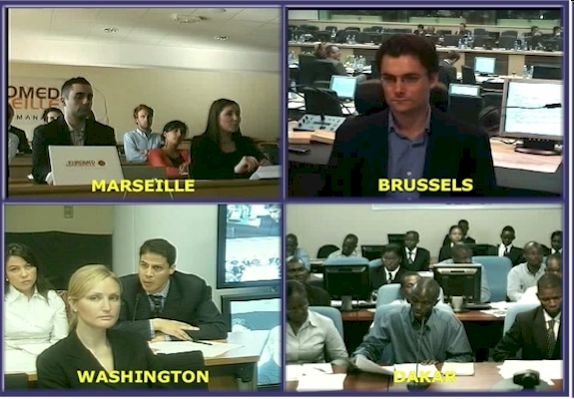
Ανοικτά πρωτόκολλα και αρχιτεκτονικές
Παράδειγμα παρουσίασης τεσσάρων σημείων
Notes:
Σε αυτήν την εικόνα δείτε ένα παράδειγμα παρουσίασης τεσσάρων σημείων που συμμετέχουν σε μια πολυμερή βιντεοδιάσκεψη. Σημειώστε, ότι δε λαμβάνονται τέσσερεις διακριτές βιντεοροές αλλά μία, την οποία έχει δημιουργήσει η Μονάδα Ελέγχου Πολλαπλών Σημείων Βιντεοδιάσκεψης (MCU), από τις επιμέρους βιντεοροές που στέλνουν τα συμμετέχοντα τερματικά.

Slide 40
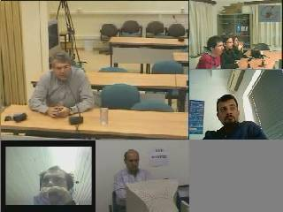
Ανοικτά πρωτόκολλα και αρχιτεκτονικές
Παράδειγμα παρουσίασης 1 + 5 σημείων
Πηγή: Ακαδημαϊκό Διαδίκτυο - GUnet
Notes:
Σε αυτήν την εικόνα δείτε ένα παράδειγμα παρουσίασης ενός και πέντε σημείων που συμμετέχουν σε μια πολυμερή βιντεοδιάσκεψη. Στην βιντεοδιάσκεψη συμμετέχουν πέντε σημεία. Παρατηρείστε, ότι ο κύριος ομιλητής, π.χ. ο συντονιστής της συνάντησης, απεικονίζεται σε ένα μεγάλο παράθυρο. Τέλος, παρατηρείστε, ότι το έκτο, κάτω δεξιά παράθυρο είναι κενό, σε γκρι τόνο, καθώς δεν υπάρχει έκτος συνομιλητής.

Slide 41
Ανοικτά πρωτόκολλα
Δημοφιλή Η.323 λογισμικά βιντεοδιάσκεψης για Η/Υ
Εμπορικά
  Polycom PVX (Windows) www.polycom.com/pvxtrial
  VCON VPointHD (Windows) www.vcon.com
Ελεύθερου ή/και ανοικτού κώδικα
  OpenPhone (Multiplatform) www.openh323.org
  Ekiga/GnomeMeeting (Multiplatform) www.ekiga.org
  PacPhone (Windows) www.pacphone.com/
  XMeeting (ΜacOSX) xmeeting.sourceforge.net
Notes:
Στη συνέχεια θα συζητήσουμε για τα λογισμικά βιντεοδιάσκεψης για υπολογιστή. Τα λογισμικά τα διακρίνουμε σε εμπορικά και ελεύθερου ή/και ανοικτού κώδικα.
Εμπορικά λογισμικά βιντεοδιάσκεψης μπορείτε να αναζητήσετε στις εταιρίες κατασκευής υλικού και λογισμικού βιντεοδιάσκεψης (VCON, Polycom, Tandberg, Aethra, Sony). Τα πιο δημοφιλή είναι τα εξής:
Το λογισμικό PVX της εταιρείας Polycom για υπολογιστές που τρέχουν λειτουργικό σύστημα Windows XP. Mπορείτε να κατεβάσετε μία δοκιμαστική έκδοση από τον ιστότοπο
http://www.polycom.com/pvxtrial .
Άλλο δημοφιλές λογισμικό είναι το vPointHD της εταιρείας VCON για υπολογιστές που τρέχουν λειτουργικό σύστημα Windows XP. Ο δικτυακός τόπος της εταιρείας είναι το http://www.vcon.com.
Οι επιλογές λογισμικού ελεύθερου ή/και ανοιχτού κώδικα είναι περισσότερες και παρέχουν στο χρήστη την ελευθερία να δει και να τροποποιήσει τον κώδικα. Από την άλλη πλευρά, υπολείπονται όσον αφορά στην τεχνική υποστήριξη των χρηστών από τους δημιουργούς τους. Ακολουθεί μια λίστα τέτοιων εφαρμογών.
Το λογισμικό OpenPhone είναι διαθέσιμο για πολλαπλά λειτουργικά συστήματα. Περισσότερες πληροφορίες μπορείτε να βρείτε στους δικτυακούς τόπους http://www.openh323.org ή http://www.voxgratia.org.
Το λογισμικό Ekiga είναι διαθέσιμο για πολλαπλά λειτουργικά συστήματα. Περισσότερες πληροφορίες μπορείτε να βρείτε στο δικτυακό τόπο http://www.ekiga.org .
Το λογισμικό PacPhone είναι διαθέσιμο μόνο για λειτουργικό σύστημα Windows XP. Περισσότερες πληροφορίες μπορείτε να βρείτε στο δικτυακό τόπο http://www.pacphone.com.
Το λογισμικό XMeeting είναι διαθέσιμο μόνο για λειτουργικό σύστημα MacOSX. Περισσότερες πληροφορίες μπορείτε να βρείτε στο δικτυακό τόπο http://xmeeting.sourceforge.net .
Σε έναν υπολογιστή μπορούν να εγκατασταθούν παραπάνω από ένα λογισμικά βιντεοδιάσκεψης που να υποστηρίζουν Η.323. Κάθε φορά όμως είναι δυνατή η χρήση μόνο ενός από αυτά, διαφορετικά θα υπάρχει πρόβλημα στη λειτουργία τους καθώς χρησιμοποιούν κοινές δικτυακές θύρες.

Slide 42
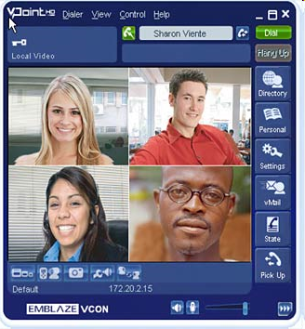
Ανοικτά πρωτόκολλα
Παραδείγματα - λογισμικά βιντεοδιάσκεψης Η.323
Πηγή: Polycom & VCON
http://www.c21video.com/images/emblaze/vphd80_280x280.jpg
Notes:
Στις δύο αυτές εικόνες απεικονίζονται τα δύο δημοφιλή εμπορικά λογισμικά βιντεοδιάσκεψης PVX και VpointHD για επικοινωνία πάνω από το Διαδίκτυο. Τα λογισμικά αυτά είναι εγκατεστημένα σε υπολογιστή με λειτουργικό σύστημα Windows XP και είναι συμβατά με το πρωτόκολλο H.323. Παρατηρείστε τις εικόνες.

Slide 43
Ανοικτά πρωτόκολλα
Δημοφιλή SIP λογισμικά βιντεοδιάσκεψης για Η/Υ
Εμπορικά
  Polycom PVX (Windows) www.polycom.com/pvxtrial
Ελεύθερου ή/και ανοικτού κώδικα
  Ekiga (Multiplatform)
  X-Lite v.3.0 (Windows)
  SJPhone, με audio μόνο
Notes:
To εμπορικά λογισμικό PVX της Polycom υποστηρίζει, εκτός του Η.323, και το πρωτόκολλο SIP.
To ίδιο ισχύει και για το λογισμικό ανοικτού κώδικα Ekiga.
Tέλος, υπάρχει και το λογισμικό X-Lite v.3.0 - EyeBeam, που είναι δωρεάν στην απλή έκδοση του, το οποίο υποστηρίζει SIP. Περισσότερες πληροφορίες μπορείτε να βρείτε στον ιστότοπο http://www.counterpath.com/
Σε έναν υπολογιστή μπορούν να εγκατασταθούν παραπάνω από ένα λογισμικά βιντεοδιάσκεψης που να υποστηρίζουν SIP. Κάθε φορά όμως πρέπει να χρησιμοποιείτε μόνο ένα από αυτά, διαφορετικά θα υπάρχει πρόβλημα στη λειτουργία τους καθώς χρησιμοποιούν κοινές δικτυακές θύρες.

Slide 44
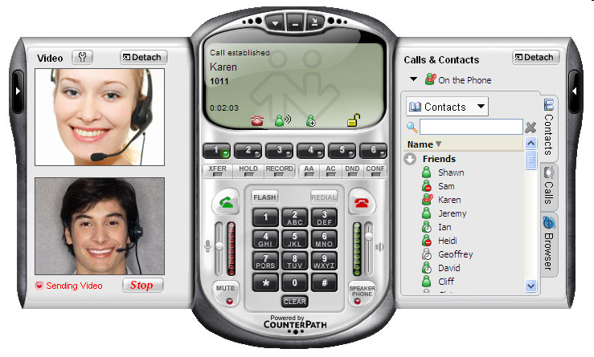
Ανοικτά πρωτόκολλα
Παραδείγματα – SIP λογισμικά βιντεοδιάσκεψης
xlite
Πηγή: http://www.collo.net/images/xlite_prev.jpg
Notes:
Στην εικόνα απεικονίζεται το δημοφιλές λογισμικό βιντεοδιάσκεψης xlite για επικοινωνία πάνω από το Διαδίκτυο. Το λογισμικό αυτό είναι εγκατεστημένο σε υπολογιστή με λειτουργικό σύστημα Windows και συμβατό με το πρωτόκολλο SIP. Παρατηρείστε την εικόνα.
Παρατηρείστε, το δεξί τμήμα όπου εμφανίζεται μία λίστα με επαφές, και η διαθεσιμότητα τους. Για παράδειγμα, ο Jeremy είναι on line, η Karen βρίσκετε σε συνομιλία, ενώ ο Sam δεν είναι διαθέσιμος αυτή τη στιγμή.

Slide 45
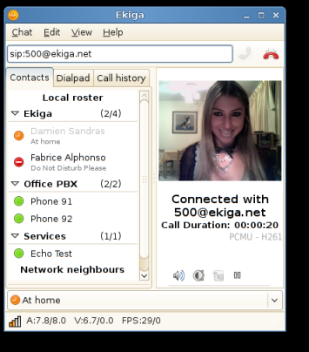
Ανοικτά πρωτόκολλα
Παραδείγματα – SIP λογισμικά βιντεοδιάσκεψης
Ekiga
Πηγή: http://ekiga.org/images/ekiga_3.png
Notes:
Στην εικόνα απεικονίζεται το δημοφιλές λογισμικό βιντεοδιάσκεψης Ekiga για επικοινωνία πάνω από το Διαδίκτυο. Το λογισμικό αυτό είναι εγκατεστημένο σε υπολογιστή με λειτουργικό σύστημα Windows και συμβατό με το πρωτόκολλο SIP. Παρατηρείστε την εικόνα. Παρατηρείστε στο δεξί τμήμα όπου εμφανίζεται μία λίστα με επαφές, και η διαθεσιμότητα τους.

Slide 46
H.323
Δείτε την παρουσίαση Η323.pptx και το σχετικό υλικό.

Slide 47
SIP
Δείτε την παρουσίαση SIP.pptx και το σχετικό υλικό.

Slide 48
Τεχνολογίες τηλεδιάσκεψης (ΤΤ)
Ιδιωτικά (ιδιοταγή) πρωτόκολλα και κλειστές αρχιτεκτονικές
Υπηρεσίες βιντεοδιάσκεψης στο Διαδίκτυο, π.χ. Skype
Εφαρμογές τύπου FLASH
Notes:
Σε αντιδιαστολή με τα ανοικτά πρωτόκολλα και αρχιτεκτονικές που καθορίζονται από τους διεθνείς οργανισμούς ορισμού προτύπων, είναι τα ιδιωτικά πρωτόκολλα και οι κλειστές αρχιτεκτονικές. Τα τελευταία καθορίζονται από τις εταιρείες που υλοποιούν τις υπηρεσίες και τα λογισμικά για βιντεοδιάσκεψη στο Διαδίκτυο.

Slide 49
Υπηρεσίες βιντεοδιάσκεψης στο Διαδίκτυο
Αυτόνομες εφαρμογές

Slide 50
Ιδιωτικά πρωτόκολλα
Υπηρεσίες βιντεοδιάσκεψης στο Διαδίκτυο
Δωρεάν λογισμικά και υπηρεσίες βιντεοδιάσκεψης
Βασίζονται σε ιδιωτικά (ιδιοταγή) πρωτόκολλα και κλειστές αρχιτεκτονικές
Εσωτερική επικοινωνία μέσω της υπηρεσίας
  Κλειστές κοινότητες χρηστών
Τυπικές δημοφιλής υπηρεσίες και λογισμικά
  Skype
Notes:
Με την έκρηξη της ευρυζωνικότητας έχουν εμφανιστεί εταιρείες οι οποίες παρέχουν υπηρεσίες βιντεοδιάσκεψης πάνω από το Διαδίκτυο. Οι εταιρείες αυτές αναπτύσσουν υπηρεσίες βιντεοδιάσκεψης και λογισμικά που παρέχουν στους χρήστες του Διαδικτύου δωρεάν. Οι υπηρεσίες αυτές δεν ακολουθούν τις ανοικτές συστάσεις και αρχιτεκτονικές αλλά χρησιμοποιούν ιδιωτικά πρωτόκολλα των ίδιων των εταιρειών και κλειστές αρχιτεκτονικές.
Οι χρήστες που εγκαθιστούν αυτά τα λογισμικά και χρησιμοποιούν τις υπηρεσίες αυτές μπορούν να επικοινωνούν μόνο με άλλους χρήστες της ίδιας υπηρεσίας. Έτσι, δημιουργούνται κλειστές κοινότητες χρηστών. Τα λογισμικά αυτά βρίσκουν μεγάλη απήχηση στους χρήστες του Διαδικτύου καθώς είναι δωρεάν. Τυπικές τέτοιες υπηρεσίες και λογισμικά είναι το Skype της Microsoft. Ένας χρήστης που χρησιμοποιεί τις υπηρεσίες αυτές ένας χρήστης μπορεί να επικοινωνήσει και με χρήστες τηλεφωνικού δικτύου ή χρήστες VoIP.

Slide 51
Voice-over-IP: Skype
Ιδιοταγές πρωτόκολλο επιπέδου εφαρμογής (προκύπτει μέσω αντίστροφης μηχανικής / reverse engineering)
  κρυπτογραφημένα μηνύματα
Χαρακτηριστικά:
Δειγματοληψία: 16 ΚΗz
Πολλά και διαφορετικά πρότυπα συμπίεσης για ήχο & βίντεο
UDP με FEC ή TCP εάν υπάρχουν firewalls
Ο Skype Client (SC) προσαρμόζει την ποιότητα (άρα ρυθμό μετάδοσης) στις τρέχουσες συνθήκες του δικτύου
Χρησιμοποιεί τεχνικές Peer to Peer (P2P)
VoIP
Skype

Slide 52
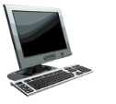

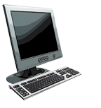
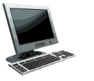
Voice-over-IP: Skype
P2P συστατικά:
login server
πελάτες (SCs): οι ομότιμοι του skype συνδέονται απευθείας μεταξύ τους για VoIP κλήση
  ομότιμοι αναμεταδότες
υπερ-κόμβοι (super nodes – SN): ομότιμοι skype με ειδικές λειτουργίες
δίκτυο επικάλυψης: μεταξύ SNs για να εντοπίσει SCs
Skype clients (SC)
Skype
login server
supernode (SN)
supernode
overlay
network
VoIP
Skype

Slide 53

P2P Voice-over-IP: skype
Λειτουργία πελάτη skype:
Κάνει log-in (username, password) στον κεντρικό skype login server
Συνδέεται στο δίκτυο skype, ερχόμενος σε επαφή με τα SN (αποθηκευμένη IP διεύθυνση) χρησιμοποιώντας TCP
Αποκτά την IP διεύθυνση του καλούμενου από τον SN και το SN δίκτυο επικάλυψης
Εκκινεί κλήση απευθείας στον καλούμενο
Skype
login server
VoIP
Skype

Slide 54


Skype: NAT
πρόβλημα: και η Alice και ο Bob βρίσκονται πίσω από NAT
  To NAT αποτρέπει εξωτερικούς ομότιμους να εκκινήσουν σύνδεση στους εσωτερικούς
  Ο εσωτερικός ομότιμος μπορεί να ξεκινήσει σύνδεση προς τα έξω
λύση αναμετάδοσης: Οι Alice, Bob διατηρούν ανοιχτές τις συνδέσεις προς τους SN τους
  Η Alice ειδοποιεί τον SN της να συνδεθεί στον Bob
  Ο SN της Alice συνδέεται στον SN του Bob
  Ο SN του Bob συνδέεται με τον Bob μέσω της ανοιχτής σύνδεσης που αρχικά εκκινήθηκε από τον Bob στον SN του
VoIP
Skype

Slide 55
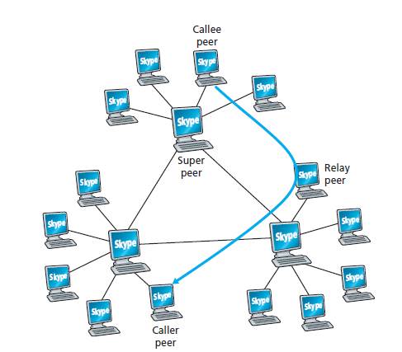
Skype: ομότιμοι ως αναμεταδότες

Slide 56
Εφαρμογές σε πλοηγητές με χρήση πρόσθετου Flash Player

Slide 57
Ιδιωτικά πρωτόκολλα
Εφαρμογές που βασίζονται σε τεχνολογία Flash
Αξιοποιούν την τεχνολογία Flash της Adobe και χρησιμοποιούν τους πλοηγητές
Δημιουργούν «δωμάτια» που είναι σύνδεσμοι
Εξυπηρετητής Flash Media Server (FMS)
Ανταγωνιστικά λογισμικά τύπου FMS
  Red5:
    Ελεύθερο, ανοικτού κώδικα
    http://osflash.org/red5
  Wowza Media Server:
    Ανοικτό κώδικα, με άδειες χρήσης
    http://www.wowzamedia.com/
Εφαρμογές βασίζονται στους FMS: Flash player, gnash player
    Πλειονότητα των προσωπικών υπολογιστών
Notes:
Μία άλλη ενδιαφέρουσα τεχνολογία για την υλοποίηση υπηρεσιών βιντεοδιάσκεψης είναι η τεχνολογία Flash της εταιρείας Adobe. Εκτός από τον εξυπηρετητή Flash Media Server της Adobe, ανταγωνιστικά λογισμικά που παρέχουν παρόμοια λειτουργικότητα, είναι τα λογισμικά red5 και Wowza Media Server. Το red5 είναι ελεύθερο λογισμικό, ανοικτού κώδικα, ενώ ο Wowza Media Server είναι μεν ανοικτού κώδικα λογισμικό αλλά όχι ελεύθερο. Oι εξυπηρετητές αυτοί μπορούν να χαρακτηριστούν ως εξυπηρετητές τύπου Flash Media Server. Οι εφαρμογές βιντεοδιάσκεψης υλοποιούνται βασισμένες στους παραπάνω εξυπηρετητές. Οι εφαρμογές αυτές εκτελούνται από το Flash Media Player ή άλλα συμβατά λογισμικά αναπαραγωγής, όπως ο gnash player.
Eίναι αξιοσημείωτο ότι το λογισμικό αναπαραγωγής Flash Player είναι το πιο δημοφιλές λογισμικό αναπαραγωγής πολυμέσων και είναι εγκατεστημένο στην πλειονότητα των προσωπικών υπολογιστών των χρηστών του Διαδικτύου ως πρόσθετο (plug in) στους φυλλομετρητές (browsers).

Slide 58
Ιδιωτικά πρωτόκολλα
Πολυμερής βιντεοδιάσκεψη με εξυπηρετητή Flash
Λογισμικό βιντεοδιάσκεψης
ως πρόσθετο
Εξυπηρετητής, Flash Media Server
Internet
Internet
Λογισμικό βιντεοδιάσκεψης
Λογισμικό βιντεοδιάσκεψης
Notes:
58
Όταν χρησιμοποιείται εξυπηρετητής τύπου Flash Media Server για την υλοποίηση της βιντεοδιάσκεψης, κάθε χρήστης που συμμετέχει στην βιντεοδιάσκεψη στέλνει τις ροές του ήχου και του βίντεο του στον κεντρικό εξυπηρετητή, ο οποίος τις αναδιανέμει στους υπόλοιπους χρήστες. Έτσι, όλοι οι χρήστες λαμβάνουν την εικόνα και τον ήχο όλων των συμμετεχόντων ως ξεχωριστές ροές ήχου και βίντεο.

Slide 59
Ιδιωτικά πρωτόκολλα
Πλεονεκτήματα – Μειονεκτήματα εφαρμογών Flash
(+) Χαμηλό κόστος εξυπηρετητή
  Δεν απαιτείται ειδικό υλικό (hardware) για επεξεργασία του βίντεο όπως στις MCU
(-) Απαιτείται υψηλή χωρητικότητα δικτύου
  Κάθε χρήστης λαμβάνει τις ροές των απομακρυσμένων συνομιλητών
(+) Φιλικό: βασίζεται στο Web
  Κλήση σε σύνδεσμο και όχι τηλεφωνικό αριθμό, e-mail, ΙP διεύθυνση
  Εμφανίζεται στο φυλλομετρητή
  Επιπλέον δυνατότητες
    Λίστα συμμετεχόντων
    Συζήτηση με κείμενο
Notes:
Οι τεχνολογίες τύπου Flash βασίζονται στις τεχνολογίες του παγκόσμιου ιστού Web και ακολουθούν τη φιλοσοφία του. Έτσι, είναι πιο φιλικές στους απλούς χρήστες που είναι εξοικειωμένοι με την απλή πλοήγηση στο Διαδίκτυο. Ο χρήστης για να συνδεθεί σε μία βιντεοδιάσκεψη απλώς ακολουθεί ένα σύνδεσμο ο οποίος τον οδηγεί στη βιντεοδιάσκεψη.
Επιπλέον, οι εφαρμογές που υλοποιούν πολυμερή βιντεοδιάσκεψη με χρήση εξυπηρετητή τύπου Flash Media Server, μπορούν να παρέχουν παράλληλα και άλλες δυνατότητες, όπως παρουσίαση της λίστας των συμμετεχόντων, περιοχή συζήτησης με κείμενο (chat), παρακολούθηση ποιότητας σύνδεσης στον εξυπηρετητή.
Τέλος, η πολυμερής βιντεοδιάσκεψη με τη χρήση εξυπηρετητή τύπου flash media server δεν απαιτεί επεξεργασία των ροών βίντεο και ήχου στον εξυπηρετητή όπως μπορεί να συμβαίνει στην περίπτωση της κεντροποιημένης πολυμερούς βιντεοδιάσκεψης με MCU. Αυτό συνεπάγεται χαμηλό κόστος εξοπλισμού (hardware) καθώς δεν απαιτείται ειδικό υλικό για την επεξεργασία.
Από την άλλη πλευρά, απαιτείται υψηλότερη χωρητικότητα δικτύου, καθώς κάθε χρήστης λαμβάνει τις ροές ήχου και βίντεο όλων των απομακρυσμένων συνομιλητών του.

Slide 60
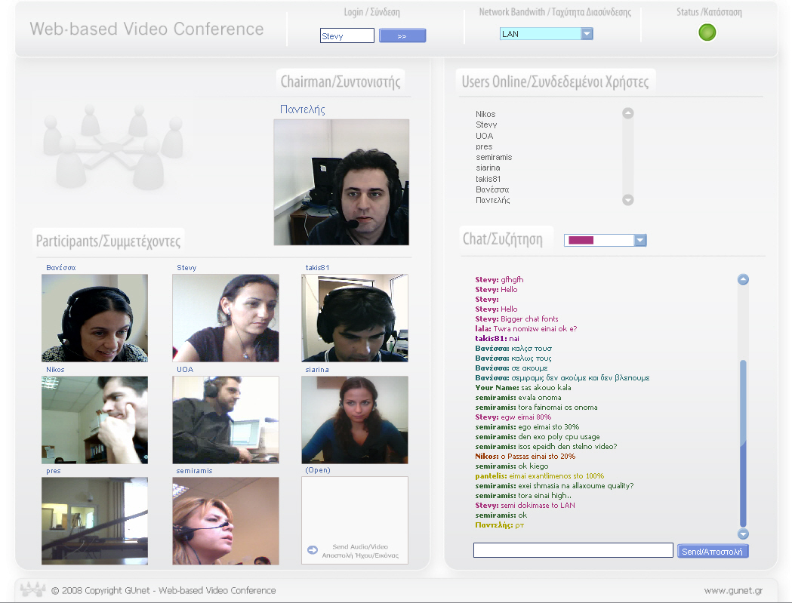
Ιδιωτικά πρωτόκολλα
Παράδειγμα βιντεοδιάσκεψης με FM Server
Notes:
Στην εικόνα απεικονίζεται η οθόνη μιας βιντεοδιάσκεψης σε εξέλιξη η όποια χρησιμοποιεί μία εφαρμογή που βασίζεται στην τεχνολογία Flash. Παρατηρείστε ότι συμμετέχουν 8 άτομα με web camera και ότι παρουσιάζονται ταυτόχρονα όλοι οι χρήστες. Υπενθυμίζεται ότι κάθε χρήστης λαμβάνει τις ροές όλων των υπολοίπων συνομιλητών του.
Επίσης, παρατηρείστε, ότι παρέχεται η λίστα των συνδεδεμένων χρηστών καθώς και μία περιοχή συζήτησης με κείμενο.
Τέλος, παρατηρείστε πάνω και δεξιά στην εικόνα, την πράσινη σφαίρα η οποία υποδηλώνει την καλή σύνδεση του χρήση με τον εξυπηρετητή.

Slide 61
Τεχνολογίες τηλεδιάσκεψης (ΤΤ)
Ανοικτά πρωτόκολλα και ανοικτές αρχιτεκτονικές
Υπηρεσίες βιντεοδιάσκεψης στο Διαδίκτυο
Εφαρμογές τύπου WebRTC
Notes:
Σε αντιδιαστολή με τα ανοικτά πρωτόκολλα και αρχιτεκτονικές που καθορίζονται από τους διεθνείς οργανισμούς ορισμού προτύπων, είναι τα ιδιωτικά πρωτόκολλα και οι κλειστές αρχιτεκτονικές. Τα τελευταία καθορίζονται από τις εταιρείες που υλοποιούν τις υπηρεσίες και τα λογισμικά για βιντεοδιάσκεψη στο Διαδίκτυο.

Slide 62
Aνοικτά πρωτόκολλα
Υπηρεσίες βιντεοδιάσκεψης στο Διαδίκτυο
Βασίζονται
  σε ανοικτά πρωτόκολλα και ανοικτές αρχιτεκτονικές
  στη χρήση των δυνατοτήτων των πλοηγητών
Τεχνολογία WebRTC

Slide 63
Πρόσκληση WebRTC
Μία από τις τελευταίες μεγάλες προκλήσεις για τον Παγκόσμιο Ιστό (Web) είναι να επιτρέψει την ανθρώπινη επικοινωνία μέσω φωνής και βίντεο: Real Time Communication, RTC για συντομία.
Το RTC πρέπει να είναι τόσο φυσικό σε μια εφαρμογή ιστού όσο και η εισαγωγή κειμένου σε έναν επεξεργαστή κειμένου.

Slide 64
Aνοικτά πρότυπα χωρίς πρόσθετα
Το WebRTC εφαρμόζει ανοιχτά πρότυπα για επικοινωνία βίντεο, ήχου και δεδομένων σε πραγματικό χρόνο, χωρίς πρόσθετα (plug-ins).
Η ανάγκη είναι πραγματική:
  Πολλές υπηρεσίες ιστού χρησιμοποίησαν RTC, αλλά χρειάστηκαν λήψεις, εγγενείς εφαρμογές ή προσθήκες. Σε αυτά περιλαμβάνονται τα Skype, Facebook και Google Hangouts.
  Η λήψη, εγκατάσταση και ενημέρωση προσθηκών είναι περίπλοκη, επιρρεπής σε σφάλματα και ενοχλητική.
  Οι προσθήκες είναι δύσκολο να αναπτυχθούν, να εντοπιστούν τα σφάλματα, να επιλυθούν προβλήματα, να δοκιμαστούν και να συντηρηθούν - και ενδέχεται να απαιτούν άδεια και ενοποίηση με πολύπλοκη, ακριβή τεχνολογία. Είναι συχνά δύσκολο να πείσεις τους χρήστες να εγκαταστήσουν πρώτα προσθήκες.
Notes:
Το WebRTC εφάρμοσε ανοιχτά πρότυπα για επικοινωνία βίντεο, ήχου και δεδομένων σε πραγματικό χρόνο, χωρίς πρόσθετα. Η ανάγκη ήταν πραγματική:
Πολλές υπηρεσίες ιστού χρησιμοποίησαν RTC, αλλά χρειάστηκαν λήψεις, εγγενείς εφαρμογές ή προσθήκες. Σε αυτά περιλαμβάνονται τα Skype, Facebook και Google Hangouts.
Η λήψη, εγκατάσταση και ενημέρωση προσθηκών είναι περίπλοκη, επιρρεπής σε σφάλματα και ενοχλητική.
Οι προσθήκες είναι δύσκολο να αναπτυχθούν, να εντοπιστούν τα σφάλματα, να επιλυθούν προβλήματα, να δοκιμαστούν και να συντηρηθούν - και ενδέχεται να απαιτούν άδεια και ενοποίηση με πολύπλοκη, ακριβή τεχνολογία. Είναι συχνά δύσκολο να πείσεις τους χρήστες να εγκαταστήσουν πρώτα προσθήκες.

Slide 65
Αρχές του WebRTC
Οι κατευθυντήριες αρχές του WebRTC είναι ότι τα API του πρέπει να είναι:
  ανοιχτού κώδικα,
  δωρεάν,
  τυποποιημένα,
  ενσωματωμένα σε προγράμματα περιήγησης ιστού και
  πιο αποτελεσματικά από τις υπάρχουσες τεχνολογίες.
Notes:
Οι κατευθυντήριες αρχές του έργου WebRTC είναι ότι τα API του πρέπει να είναι ανοιχτού κώδικα, δωρεάν, τυποποιημένα, ενσωματωμένα σε προγράμματα περιήγησης ιστού και πιο αποτελεσματικά από τις υπάρχουσες τεχνολογίες.

Slide 66
Εφαρμογές WebRTC: τι πρέπει να κάνουν
Λήψη ροής ήχου, βίντεο ή άλλων δεδομένων και επικοινωνία
  Τοπικά και Απομακρυσμένα
Ανταλλαγή πληροφοριών σχετικά με την ικανότητα των τοπικών μέσων πολυμέσων (μικρόφωνο, βίντεο) και απομακρυσμένων μέσων (των πελατών), όπως ανάλυση και κωδικοποιητές.
Λήψη πληροφοριών δικτύου, όπως διευθύνσεις IP, θύρες και ανταλλαγή τους με άλλους πελάτες WebRTC (γνωστοί ως ομότιμοι-peers ) για να ενεργοποιηθεί η σύνδεση, ακόμη και μέσω NAT και τείχους προστασίας.
Συντονισμό της σηματοδότησης για την αναφορά σφαλμάτων και την εκκίνηση ή κλείσιμο συνεδριών.
Notes:
Οι εφαρμογές WebRTC πρέπει να κάνουν πολλά πράγματα:
Λήψη ροής ήχου, βίντεο ή άλλων δεδομένων.
Λήψη πληροφοριών δικτύου, όπως διευθύνσεις IP, θύρες και ανταλλαγή τους με άλλους πελάτες WebRTC (γνωστοί ως ομότιμοι-peers ) για να ενεργοποιηθεί η σύνδεση, ακόμη και μέσω NAT και τείχους προστασίας.
Συντονισμό της επικοινωνίας σηματοδότησης για την αναφορά σφαλμάτων και την εκκίνηση ή κλείσιμο συνεδριών.
Ανταλλαγή πληροφοριών σχετικά με την ικανότητα πολυμέσων και πελατών, όπως ανάλυση και κωδικοποιητές.
Επικοινωνία ήχου, βίντεο ή δεδομένων ροής.

Slide 67
WebRTC API για ανταλλαγή δεδομένων ροής
MediaStream API: αποκτά πρόσβαση σε ροές δεδομένων, όπως από την κάμερα και το μικρόφωνο του χρήστη.
RTCPeerConnection API: κλήσεις ήχου ή βίντεο, κρυπτογράφηση και διαχείριση εύρους ζώνης.
RTCDataChannel API: ομότιμη επικοινωνία γενικών δεδομένων.
Notes:
Για την ανταλλαγή δεδομένων ροής, το WebRTC εφαρμόζει τα ακόλουθα API:
MediaStream: αποκτά πρόσβαση σε ροές δεδομένων, όπως από την κάμερα και το μικρόφωνο του χρήστη.
RTCPeerConnection: κλήσεις ήχου ή βίντεο, με εγκαταστάσεις για κρυπτογράφηση και διαχείριση εύρους ζώνης.
RTCDataChannel: ομότιμη επικοινωνία γενικών δεδομένων.

Slide 68
Tι δεν παρέχει το WebRTC
Σηματοδότηση: έλεγχος συνεδρίας, ανταλλαγή πληροφοριών δικτύου και μέσων ανάμεσα στους συμμετέχοντες
  Xρειάζεται έναν μηχανισμό για τον συντονισμό της επικοινωνίας και την αποστολή μηνυμάτων ελέγχου, μια διαδικασία γνωστή ως σηματοδότηση.
Οι μέθοδοι και τα πρωτόκολλα σηματοδότησης δεν καθορίζονται από το WebRTC: η σηματοδότηση δεν αποτελεί μέρος του RTCPeerConnection API.
Οι προγραμματιστές εφαρμογών WebRTC μπορούν να επιλέξουν οποιοδήποτε πρωτόκολλο ανταλλαγής μηνυμάτων προτιμούν,
  π.χ. όπως SIP ή XMPP ή ICE και οποιοδήποτε κατάλληλο κανάλι αμφίδρομης επικοινωνίας.
Notes:
Σηματοδότηση: έλεγχος συνεδρίας, πληροφορίες δικτύου και μέσων
Το WebRTC χρησιμοποιεί το RTCPeerConnection για την επικοινωνία ροής δεδομένων μεταξύ προγραμμάτων περιήγησης (γνωστοί και ως ομότιμοι), αλλά χρειάζεται επίσης έναν μηχανισμό για τον συντονισμό της επικοινωνίας και την αποστολή μηνυμάτων ελέγχου, μια διαδικασία γνωστή ως σηματοδότηση. Οι μέθοδοι και τα πρωτόκολλα σηματοδότησης δεν καθορίζονται από το WebRTC: η σηματοδότηση δεν αποτελεί μέρος του RTCPeerConnection API. [1]
Αντ 'αυτού, οι προγραμματιστές εφαρμογών WebRTC μπορούν να επιλέξουν οποιοδήποτε πρωτόκολλο ανταλλαγής μηνυμάτων προτιμούν, όπως SIP ή XMPP και οποιοδήποτε κατάλληλο κανάλι αμφίδρομης επικοινωνίας.

Slide 69
Σηματοδότηση
Η σηματοδότηση χρησιμοποιείται για την ανταλλαγή τριών τύπων πληροφοριών:
Μηνύματα ελέγχου συνεδρίας: για να αρχικοποιήσουμε ή να κλείσουμε την επικοινωνία και να αναφέρουμε σφάλματα.
Πληροφορίες δικτύου:
  προς τον εξωτερικό κόσμο, ποια είναι η διεύθυνση IP και η θύρα του υπολογιστή μας;
  Με ποιες διευθύνσεις IP και θύρες θα επικοινωνήσει ο πλοηγητής μας;
Δυνατότητες πολυμέσων: με ποιους κωδικοποιητές και αναλύσεις μπορούμε να χειριστούμε το πρόγραμμα περιήγησής μας και το πρόγραμμα περιήγησης με το οποίο θέλουμε να επικοινωνήσουμε;
Notes:
Η σηματοδότηση χρησιμοποιείται για την ανταλλαγή τριών τύπων πληροφοριών:
Μηνύματα ελέγχου συνεδρίας: για να αρχικοποιήσουμε ή να κλείσουμε την επικοινωνία και να αναφέρουμε σφάλματα.
Διαμόρφωση δικτύου: στον εξωτερικό κόσμο, ποια είναι η διεύθυνση IP και η θύρα του υπολογιστή μας;
Δυνατότητες πολυμέσων: με ποιους κωδικοποιητές και αναλύσεις μπορούμε να χειριστούμε το πρόγραμμα περιήγησής μας και το πρόγραμμα περιήγησης με το οποίο θέλουμε να επικοινωνήσουμε;
Get Started with WebRTC - HTML5 Rocks

Slide 70
Ολοκλήρωση Σηματοδότησης
Η ανταλλαγή πληροφοριών μέσω σηματοδότησης πρέπει να έχει ολοκληρωθεί με επιτυχία πριν ξεκινήσει η ροή μεταξύ των ομοτίμων, η λεγόμενη ροή peer-to-peer.
Μόλις ολοκληρωθεί με επιτυχία η διαδικασία σηματοδότησης, τα δεδομένα μπορούν να μεταδοθούν
απευθείας από ομότιμο σε ομότιμο, μεταξύ του καλούντος και του καλούμενου –
ή εάν αυτό αποτύχει, μέσω ενός ενδιάμεσου διακομιστή αναμετάδοσης
Η ροή δεδομένων είναι δουλειά του RTCPeerConnection.
Notes:
Η ανταλλαγή πληροφοριών μέσω σηματοδότησης πρέπει να έχει ολοκληρωθεί με επιτυχία πριν ξεκινήσει η ροή μεταξύ των ομοτίμων, η λεγόμενη ροή peer-to-peer ή p2p.
Μόλις ολοκληρωθεί με επιτυχία η διαδικασία σηματοδότησης, τα δεδομένα μπορούν να μεταδοθούν απευθείας από ομότιμο σε ομότιμο, μεταξύ του καλούντος και του καλούμενου - ή εάν αυτό αποτύχει, μέσω ενός ενδιάμεσου διακομιστή αναμετάδοσης (περισσότερα σχετικά με αυτόν παρακάτω). Η ροή δεδομένων είναι δουλειά του RTCPeerConnection.
Get Started with WebRTC - HTML5 Rocks

Slide 71
Διακομιστές
Tο WebRTC χρειάζεται διακομιστές ώστε :
Οι χρήστες ανακαλύπτουν ο ένας τον άλλον και ανταλλάσσουν λεπτομέρειες «πραγματικού κόσμου» όπως ονόματα.
Οι εφαρμογές πελατών WebRTC (peers) ανταλλάσσουν πληροφορίες δικτύου.
Ομότιμοι χρήστες ανταλλάσσουν δεδομένα σχετικά με μέσα όπως μορφή βίντεο και ανάλυση.
Οι εφαρμογές πελατών WebRTC διασχίζουν πύλες NAT και τείχη προστασίας.
Notes:
1.5 RTCPeerConnection με διακομιστές
Στον πραγματικό κόσμο, το WebRTC χρειάζεται διακομιστές, όσο απλοί και να είναι, ώστε να συμβούν τα εξής:
Οι χρήστες ανακαλύπτουν ο ένας τον άλλον και ανταλλάσσουν λεπτομέρειες «πραγματικού κόσμου» όπως ονόματα.
Οι εφαρμογές πελατών WebRTC (peers) ανταλλάσσουν πληροφορίες δικτύου.
Ομότιμοι χρήστες ανταλλάσσουν δεδομένα σχετικά με μέσα όπως μορφή βίντεο και ανάλυση.
Οι εφαρμογές πελατών WebRTC διασχίζουν πύλες NAT και τείχη προστασίας.

Slide 72
Διακομιστές
Το WebRTC χρειάζεται τέσσερις τύπους λειτουργιών από την πλευρά του διακομιστή:
Ανακάλυψη και επικοινωνία χρήστη
Σηματοδότηση
Διαδρομή NAT / τείχους προστασίας
Διακομιστές αναμετάδοσης σε περίπτωση αποτυχίας επικοινωνίας peer-to-peer
Ενδιάμεσους διακομιστές για τη διανομή των ροών πολυμέσων
Notes:
Με άλλα λόγια, το WebRTC χρειάζεται τέσσερις τύπους λειτουργιών από την πλευρά του διακομιστή:
Ανακάλυψη και επικοινωνία χρήστη.
Σηματοδότηση.
Διαδρομή NAT / τείχους προστασίας.
Διακομιστές αναμετάδοσης σε περίπτωση αποτυχίας επικοινωνίας peer-to-peer.

Slide 73
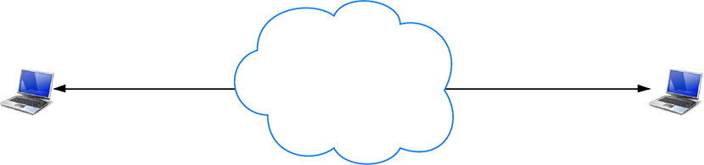
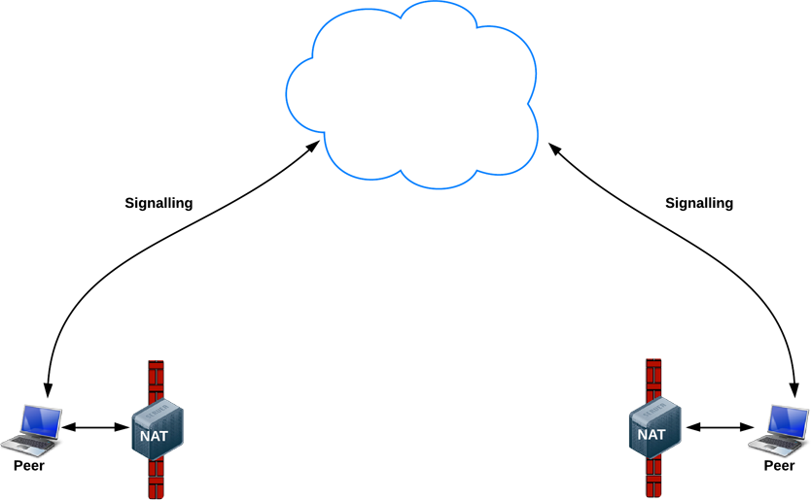
Ένας κόσμος χωρίς ΝΑΤ και τείχη προστασίας
Ο πραγματικός κόσμος
Notes:
The majority of network address translators map multiple private hosts to one publicly exposed IP address. In a typical configuration, a local network uses one of the designated private IP address subnets (RFC 1918). A router in that network has a private address of that address space. The router is also connected to the Internet with a public address, typically assigned by an Internet service provider. As traffic passes from the local network to the Internet, the source address in each packet is translated on the fly from a private address to the public address. The router tracks basic data about each active connection (particularly the destination address and port). When a reply returns to the router, it uses the connection tracking data it stored during the outbound phase to determine the private address on the internal network to which to forward the reply.^{[2]}
https://en.wikipedia.org/wiki/Network_address_translation

Slide 74
Network Address Translators
Οι NAT παρέχουν σε μια συσκευή μια διεύθυνση IP για χρήση σε ένα ιδιωτικό τοπικό δίκτυο, αλλά αυτή η διεύθυνση δεν μπορεί να χρησιμοποιηθεί από εξωτερικούς του δικτύου συσκευές για επικοινωνία με τη συσκευή.
Χωρίς δημόσια διεύθυνση, δεν υπάρχει τρόπος επικοινωνίας με τους ομότιμους WebRTC. Για να αντιμετωπίσει αυτό το πρόβλημα, το WebRTC χρησιμοποιεί STUN.
Notes:
The majority of network address translators map multiple private hosts to one publicly exposed IP address. In a typical configuration, a local network uses one of the designated private IP address subnets (RFC 1918). A router in that network has a private address of that address space. The router is also connected to the Internet with a public address, typically assigned by an Internet service provider. As traffic passes from the local network to the Internet, the source address in each packet is translated on the fly from a private address to the public address. The router tracks basic data about each active connection (particularly the destination address and port). When a reply returns to the router, it uses the connection tracking data it stored during the outbound phase to determine the private address on the internal network to which to forward the reply.^{[2]}
https://en.wikipedia.org/wiki/Network_address_translation

Slide 75
STUN & TURN
Πρωτόκολλο STUN (Session Traversal Utilities για το NAT) και παρέχει στο αιτούντα τη δημόσια διεύθυνση IP και τη θύρα του.
TURN (Traversal Using Relay NAT)
Notes:
Αρκεί να πούμε ότι το πρωτόκολλο STUN (STUN σημαίνει Session Traversal Utilities για το NAT και παρέχει στο αιτούν τελικό σημείο τη δημόσια διεύθυνση IP του [2]) και η επέκτασή του TURN(TURN σημαίνει Traversal Using Relay NAT [2]), χρησιμοποιούνται από το πλαίσιο ICE για να επιτρέψουν στο RTCPeerConnection να αντιμετωπίσει το NAT traversal και άλλα δικτυακά προβλήματα που εμποδίζουν την αποκατάσταση μιας σύνδεσης μεταξύ ομοτίμων με την πρώτη προσπάθεια.
https://www.3cx.com/blog/voip-howto/stun-details/

Slide 76
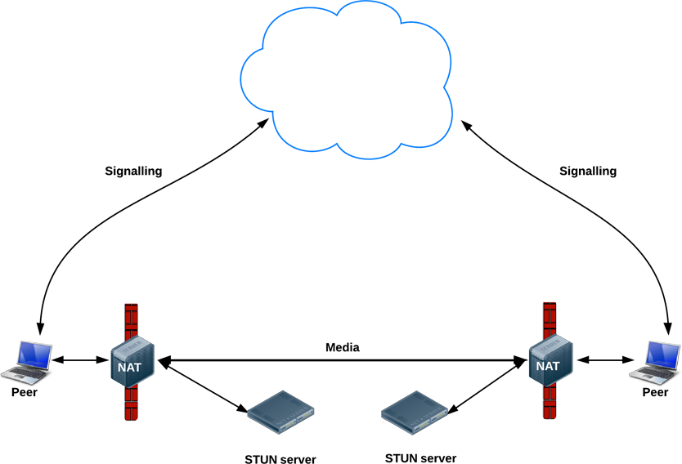
STUN server
Οι διακομιστές STUN ζουν στο δημόσιο Διαδίκτυο και έχουν μια απλή εργασία,
  να ελέγχουν τη διεύθυνση IP και θύρα ενός εισερχόμενου αιτήματος (από μια εφαρμογή που τρέχει πίσω από ένα NAT) και
  να στέλνουν τη διεύθυνση πίσω ως απάντηση.
  Οι ομότιμοι μπορούν να προχωρήσουν στην επικοινωνία με το διακομιστή της σηματοδοσία
Χρήση διακομιστών STUN για τη λήψη δημόσιας IP και θύρας
Notes:
Οι διακομιστές STUN ζουν στο δημόσιο Διαδίκτυο και έχουν μια απλή εργασία, να ελέγχουν τη διεύθυνση IP και θύρα ενός εισερχόμενου αιτήματος (από μια εφαρμογή που τρέχει πίσω από ένα NAT) και να στέλνουν τη διεύθυνση πίσω ως απάντηση. Με άλλα λόγια, η εφαρμογή χρησιμοποιεί έναν διακομιστή STUN για να ανακαλύψει την IP και τη θύρα της, από μια δημόσια προοπτική. Αυτή η διαδικασία επιτρέπει σε έναν ομότιμο WebRTC να αποκτήσει μια δημόσια προσβάσιμη διεύθυνση και, στη συνέχεια, να τη μεταβιβάσει σε έναν άλλο ομότιμο μέσω ενός μηχανισμού σηματοδοσίας, προκειμένου να δημιουργήσει έναν άμεσο σύνδεσμο. (Στην πράξη, διαφορετικά NAT λειτουργούν με διαφορετικούς τρόπους και μπορεί να υπάρχουν πολλά επίπεδα NAT, αλλά η αρχή παραμένει η ίδια).
Οι διακομιστές STUN δεν χρειάζεται να κάνουν πολλά ή να θυμούνται πολλά, επομένως οι διακομιστές STUN σχετικά χαμηλών προδιαγραφών μπορούν να χειριστούν μεγάλο αριθμό αιτημάτων.
Οι περισσότερες κλήσεις WebRTC πραγματοποιούν επιτυχώς μια σύνδεση χρησιμοποιώντας το STUN, περίπου το 86%, σύμφωνα με το webrtcstats.com , αν και αυτό μπορεί να είναι μικρότερο για κλήσεις μεταξύ ομοτίμων πίσω από τείχη προστασίας και πιο σύνθετες ρυθμίσεις NAT.
https://www.3cx.com/blog/voip-howto/stun-details/

Slide 77
STUN server
Με άλλα λόγια, η εφαρμογή χρησιμοποιεί έναν διακομιστή STUN για να ανακαλύψει την IP και τη θύρα της, από μια δημόσια προοπτική.
Αυτή η διαδικασία επιτρέπει σε έναν ομότιμο WebRTC να αποκτήσει μια δημόσια προσβάσιμη διεύθυνση και, στη συνέχεια, να τη μεταβιβάσει σε έναν άλλο ομότιμο μέσω ενός μηχανισμού σηματοδοσίας, προκειμένου να δημιουργήσει έναν άμεσο σύνδεσμο.
Οι διακομιστές STUN δεν χρειάζεται να κάνουν πολλά ή να θυμούνται πολλά, επομένως οι διακομιστές STUN σχετικά χαμηλών προδιαγραφών μπορούν να χειριστούν μεγάλο αριθμό αιτημάτων.
Θεωρητικά οι ομότιμοι θα πρέπει να είναι σε θέση να επικοινωνήσουν απευθείας καθώς γνωρίζουν (από τη σηματοδοσία) τις IP διευθύνσεις και τις θύρες

Slide 78
TURN Server
Το RTCPeerConnection προσπαθεί
να ρυθμίσει την άμεση επικοινωνία μεταξύ των ομοτίμων μέσω του UDP.
Εάν αποτύχει,π.χ. λόγω firewall, το RTCPeerConnection καταφεύγει στο TCP.
Εάν αποτύχει και αυτό οι διακομιστές TURN μπορούν να χρησιμοποιηθούν ως εναλλακτικό μέσο, μεταδίδοντας δεδομένα μεταξύ τελικών σημείων.
Notes:
7 TURN
Το RTCPeerConnection προσπαθεί να ρυθμίσει την άμεση επικοινωνία μεταξύ των ομοτίμων μέσω του UDP. Εάν αποτύχει, το RTCPeerConnection καταφεύγει στο TCP. Εάν αποτύχει και αυτό οι διακομιστές TURN μπορούν να χρησιμοποιηθούν ως εναλλακτικό μέσο, μεταδίδοντας δεδομένα μεταξύ τελικών σημείων.

Slide 79
TURN Server
Να επισημάνουμε λοιπόν ότι το TURN χρησιμοποιείται για την αναμετάδοση ροής ήχου, βίντεο ή και δεδομένων μεταξύ ομοτίμων, όχι για δεδομένα σηματοδότησης.
Οι διακομιστές TURN έχουν δημόσιες διευθύνσεις, οπότε μπορούν να εντοπιστούν από τους ομότιμους ακόμη και αν οι ομότιμοι βρίσκονται πίσω από τείχη προστασίας ή διακομιστές μεσολάβησης.
Οι διακομιστές TURN έχουν μια εννοιολογικά απλή εργασία, την αναμετάδοση μιας ροής, αλλά σε αντίθεση με τους διακομιστές STUN, καταναλώνουν πιο μεγάλο εύρος ζώνης.
  Με άλλα λόγια, οι διακομιστές TURN πρέπει να είναι ισχυρότεροι.
Notes:
Να επισημάνουμε λοιπόν ότι το TURN χρησιμοποιείται για την αναμετάδοση ροής ήχου, βίντεο ή και δεδομένων μεταξύ ομοτίμων, όχι για δεδομένα σηματοδότησης.
Οι διακομιστές TURN έχουν δημόσιες διευθύνσεις, οπότε μπορούν να εντοπιστούν από τους ομότιμους ακόμη και αν οι ομότιμοι βρίσκονται πίσω από τείχη προστασίας ή διακομιστές μεσολάβησης. Οι διακομιστές TURN έχουν μια εννοιολογικά απλή εργασία, την αναμετάδοση μιας ροής, αλλά σε αντίθεση με τους διακομιστές STUN, καταναλώνουν πιο μεγάλο εύρος ζώνης. Με άλλα λόγια, οι διακομιστές TURN πρέπει να είναι καλύτεροι.

Slide 80
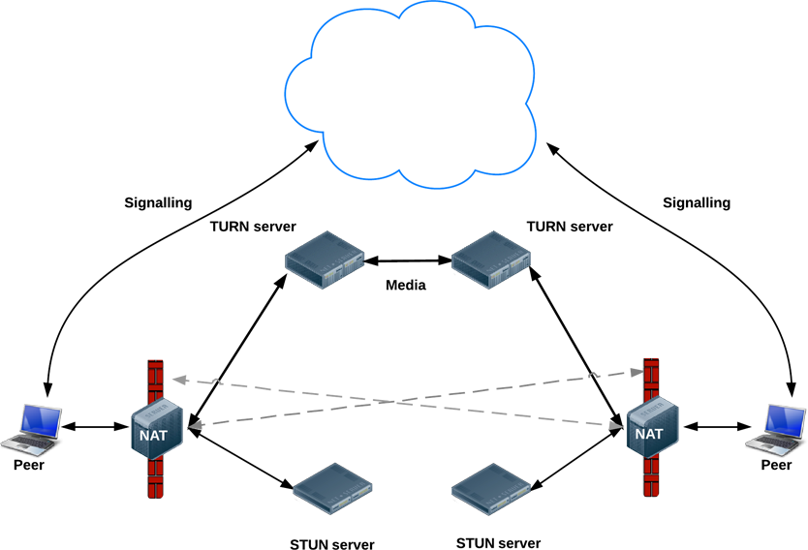
Η πλήρης διαδικασία με STUN, TURN και σηματοδοσία: το καθαρό STUN δεν πέτυχε, έτσι κάθε ομότιμος καταφεύγει στη χρήση ενός διακομιστή TURN.

Slide 81
ICE framework για τη σηματοδοσία
Το Interactive Connectivity Establishment (ICE) είναι ένα πλαίσιο για τη σύνδεση δύο μερών, όπως δύο ομότιμοι πελάτες συνομιλίας μέσω βίντεο.
Αρχικά, το ICE προσπαθεί να συνδέσει τα δύο μέρη απευθείας, με τη χαμηλότερη δυνατή καθυστέρηση, μέσω UDP
  οι διακομιστές STUN έχουν μία μόνο εργασία: να επιτρέψουν σε έναν ομότιμο πίσω από ένα NAT να βρει τη δημόσια εξωτερική διεύθυνση και τη θύρα του
Εάν το UDP αποτύχει, το ICE δοκιμάζει το TCP.
Εάν η άμεση σύνδεση αποτύχει - συγκεκριμένα, λόγω ενός εταιρικού NAT traversal και firewalls - το ICE χρησιμοποιεί έναν ενδιάμεσο (relay) διακομιστή TURN.
Notes:
Το ICE είναι ένα πλαίσιο για τη σύνδεση δύο μερών, όπως δύο πελάτες συνομιλίας μέσω βίντεο. Αρχικά, το ICE προσπαθεί να συνδέσει τα δύο μέρη απευθείας , με τη χαμηλότερη δυνατή καθυστέρηση, μέσω UDP. Σε αυτήν τη διαδικασία, οι διακομιστές STUN έχουν μία μόνο εργασία: να επιτρέψουν σε έναν ομότιμο πίσω από ένα NAT να βρει τη δημόσια διεύθυνση και τη θύρα του.
Εάν το UDP αποτύχει, το ICE δοκιμάζει το TCP. Εάν η άμεση σύνδεση αποτύχει - συγκεκριμένα, λόγω ενός εταιρικού NAT traversal και firewalls - το ICE χρησιμοποιεί έναν ενδιάμεσο (relay) διακομιστή TURN. Με άλλα λόγια, το ICE θα χρησιμ-οποιήσει πρώτα το STUN με UDP για άμεση σύνδεση ομότιμων και, εάν αποτύχει, θα επιστρέψει σε έναν διακομιστή αναμετάδοσης TURN. Η έκφραση «εύρεση υποψηφίων» αναφέρεται στη διαδικασία εύρεσης διεπαφών δικτύου και θυρών.
https://temasys.io/guides/developers/webrtc-ice-sorcery/
https://www.html5rocks.com/en/tutorials/webrtc/infrastructure/

Slide 82
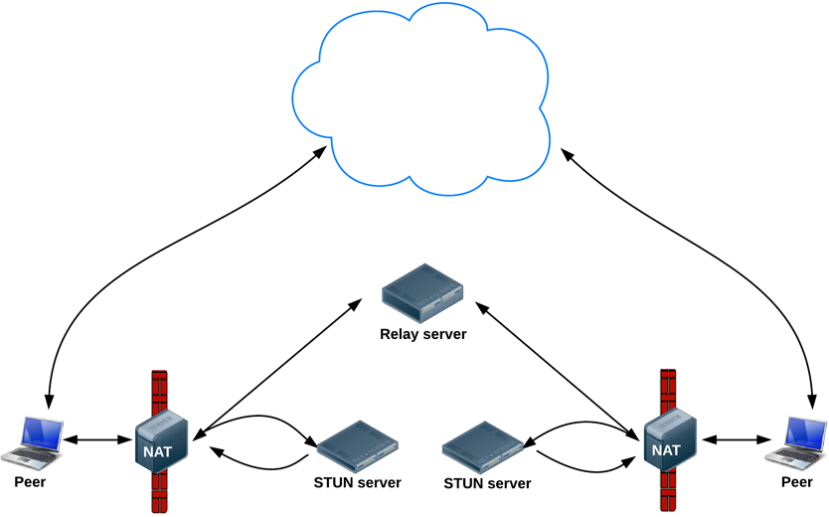
ICE framework
Tο ICE θα χρησιμοποιήσει, εναλλακτικά:
  Απευθείας σύνδεση UDP με το ομότιμο σημείο, διαφορετικά
  το STUN με UDP για άμεση σύνδεση ομότιμων και, εάν αποτύχει,
  θα επιστρέψει σε έναν διακομιστή αναμετάδοσης TURN (Relay server).
Η έκφραση «εύρεση υποψηφίων» αναφέρεται στη διαδικασία εύρεσης διεπαφών δικτύου και θυρών.
Notes:
Με άλλα λόγια, το ICE θα χρησιμ-οποιήσει πρώτα το STUN με UDP για άμεση σύνδεση ομότιμων και, εάν αποτύχει, θα επιστρέψει σε έναν διακομιστή αναμετάδοσης TURN. Η έκφραση «εύρεση υποψηφίων» αναφέρεται στη διαδικασία εύρεσης διεπαφών δικτύου και θυρών.

Slide 83
Extensible Messaging and Presence Protocol (XMPP)
Το XMPP αναπτύχθηκε αρχικά στην κοινότητα ανοιχτού κώδικα Jabber για να παρέχει μια ανοιχτή, αποκεντρωμένη εναλλακτική λύση στις κλειστές υπηρεσίες άμεσων μηνυμάτων εκείνη την εποχή.
Ένα σύνολο ανοιχτών τεχνολογιών για άμεση ανταλλαγή μηνυμάτων, παρουσία (presence), συνομιλία με πολλά μέρη, κλήσεις φωνής και βίντεο, συνεργασία, middleware, διανομή περιεχομένου και γενικευμένη δρομολόγηση δεδομένων XML
https://xmpp.org/

Slide 84
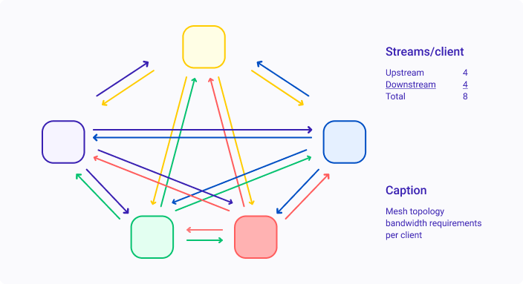
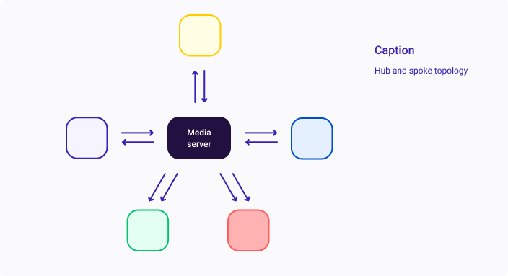
Πολυμερής τηλεδιάσκεψη
Ομότιμη επικοινωνία (mesh)
  Όλοι οι ομότιμοι στέλνουν ροές βίντεο και ήχου σε όλους
  Όλοι λαμβάνουν ροές βίντεο και ήχου από όλους
Επικοινωνία με ενδιάμεσο
  Χρήση MCU – Multipoint Control Unit ή Μονάδα Ελέγχου Πολλαπλών Σημείων
  Χρήση SFU - Selective Forwarding Units
Notes:
https://voximplant.com/blog/an-introduction-to-selective-forwarding-units

Slide 85
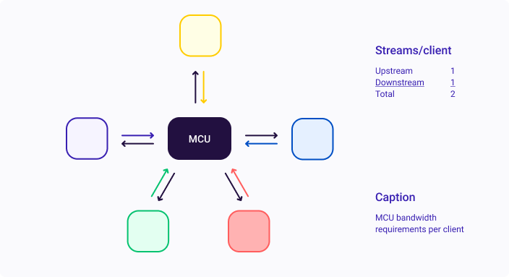
Μονάδα Ελέγχου Πολλαπλών Σημείων (MCU)
H MCU είναι ένας διακομιστής που λειτουργεί ως γέφυρα για τη διανομή πολυμέσων μεταξύ μεγάλου αριθμού συμμετεχόντων.
Οι MCU μπορούν να αντιμετωπίσουν διαφορετικές αναλύσεις, κωδικοποιητές και ρυθμούς καρέ σε μια διάσκεψη βίντεο, να χειριστούν τη διακωδικοποίηση, να κάνουν επιλεκτική προώθηση ροής και να αναμίξουν ή να εγγράψουν ήχο και βίντεο.
Στις πολυμερείς τηλεδιασκέψεις, υπάρχουν ορισμένα ζητήματα που πρέπει να ληφθούν υπόψη, συγκεκριμένα πώς να προβάλλουμε πολλές εισόδους βίντεο και να συνδυάζουμε ήχο από πολλές πηγές.
Notes:
8 Μονάδα Ελέγχου Πολλαπλών Σημείων
Μια καλύτερη επιλογή για μεγάλο αριθμό τελικών σημείων είναι να χρησιμοποιήσουμε μια μονάδα ελέγχου πολλαπλών σημείων (MCU). Αυτός είναι ένας διακομιστής που λειτουργεί ως γέφυρα για τη διανομή πολυμέσων μεταξύ μεγάλου αριθμού συμμετεχόντων. Οι MCU μπορούν να αντιμετωπίσουν διαφορετικές αναλύσεις, κωδικοποιητές και ρυθμούς καρέ σε μια διάσκεψη βίντεο, να χειριστούν τη διακωδικοποίηση, να κάνουν εκλεκτική προώθηση ροής και να αναμίξουν ή να εγγράψουν ήχο και βίντεο. Για κλήσεις πολλών μερών, υπάρχουν ορισμένα ζητήματα που πρέπει να ληφθούν υπόψη, συγκεκριμένα πώς να προβάλλουμε πολλές εισόδους βίντεο και να συνδυάζουμε ήχο από πολλές πηγές. Οι πλατφόρμες cloud προσπαθούν επίσης να βελτιστοποιήσουν τη δρομολόγηση της κίνησης.

Slide 86
MCU
Το MCU είναι ένα ακριβό στοιχείο υποδομής υψηλής έντασης υπολογιστικής επεξεργασίας όταν χρησιμοποιείται σε ροές υψηλού εύρους ζώνης, όπως βίντεο. Η κωδικοποίηση σε πολλές αναλύσεις επιβαρύνει το CPU.
Η MCU κλιμακώνει καλύτερα από την τοπολογία Mesh (πλέγμα), αλλά η χωρητικότητα επεξεργασίας της CPU της MCU μπορεί να περιορίσει το μέγιστο μέγεθος διάσκεψης.
Ένα άλλο μειονέκτημα: το MCU παρουσιάζει συνήθως την ίδια εικόνα σε όλους τους συμμετέχοντες, οι οποίοι έχουν περιορισμένη ευελιξία να αλλάξουν τη διάταξη στην οθόνη τους χωρίς να παραμορφώσουν αυτήν την εικόνα.
Από την άλλη πλευρά, το MCU ανακουφίζει εντελώς τους πελάτες (χαμηλότερες ανάγκες τοπικής επεξεργασίας) και είναι η πιο αποτελεσματική από όλες τις εναλλακτικές λύσεις στη χρήση του εύρους ζώνης.
Notes:
Το MCU είναι ένα ακριβό στοιχείο υποδομής υψηλής έντασης υπολογισμού όταν χρησιμοποιείται σε ροές υψηλού εύρους ζώνης, όπως βίντεο. Η κωδικοποίηση σε πολλές αναλύσεις επιβαρύνει το CPU. Η κλίμακα MCU είναι υψηλότερη από το πλέγμα, αλλά η χωρητικότητα της CPU διακομιστή μπορεί να περιορίσει το μέγιστο μέγεθος διάσκεψης. Ένα άλλο μειονέκτημα: το MCU παρουσιάζει συνήθως την ίδια εικόνα σε όλους τους συμμετέχοντες. οι συμμετέχοντες έχουν περιορισμένη ευελιξία να αλλάξουν τη διάταξη πλακιδίων στην οθόνη τους χωρίς να παραμορφώσουν αυτήν την εικόνα.
Από την άλλη πλευρά, το MCU ανακουφίζει εντελώς τους πελάτες της τοπικής επεξεργασίας και είναι η πιο αποτελεσματική από όλες τις εναλλακτικές λύσεις στη χρήση του εύρους ζώνης.

Slide 87
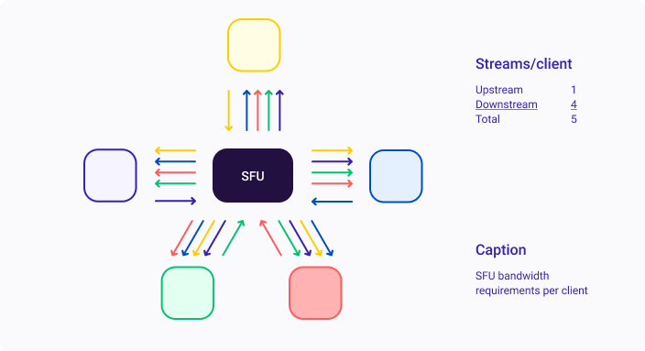
SFU (Selective Forwarding Units)
Το SFU επιτυγχάνει συμβιβασμό μεταξύ της Μesh τοπολογίας και του MCU περιορίζοντας τον χειρισμό των μέσων.
Το SFU λαμβάνει ροές πολυμέσων από κάθε συμμετέχοντα και απλώς τις προωθεί στους άλλους συμμετέχοντες χωρίς αλλαγές.
Δεν εκτελεί αποκωδικοποίηση και κωδικοποίηση ροών, η οποία επιβαρύνει την CPU ενός MCU και προσθέτει καθυστέρηση.
Αυτό κάνει το SFU πιο επεκτάσιμο και χαμηλότερο κόστος από ένα MCU, καθώς και καλύτερη ποιότητα υπηρεσιών.
Notes:
https://voximplant.com/blog/an-introduction-to-selective-forwarding-units

Slide 88
SFU (Selective Forwarding Units)
Η απόδοση εύρους ζώνης SFU είναι καλύτερη από μια τοπολογία πλέγματος, αλλά χαμηλότερη από μια MCU.
Σε αντίθεση με την Mesh, το SFU σώζει το κανάλι της εξερχόμενης κίνησης (uploading) του πελάτη από τη μετάδοση ροών που απευθύνονται σε όλους τους άλλους πελάτες.
Όμως, το κανάλι της εισερχόμενης κίνησης (downloading) μεταδίδει n-1 ροές, όπου n είναι ο συνολικός αριθμός των πελατών που συμμετέχουν στο συνέδριο (υποθέτοντας την επιθυμία να δουν όλοι ταυτόχρονα).
Notes:
https://voximplant.com/blog/an-introduction-to-selective-forwarding-units

Slide 89
SFU (Selective Forwarding Units)
Επειδή κάθε πελάτης λαμβάνει βίντεο από όλους τους άλλους πελάτες, έχει ευελιξία να οργανώσει τις ροές σε οποιαδήποτε παρουσίαση προτιμάται από τον χρήστη.
Ο χρήστης μπορεί να επιλέξει να εμφανίσει τον ομιλητή μόνο, όλους ή οποιαδήποτε άλλη διάταξη. Αυτό καθιστά το SFU πιο ευέλικτο από το MCU.
Notes:
https://voximplant.com/blog/an-introduction-to-selective-forwarding-units

Slide 90
SFU (Selective Forwarding Units)
Σε μια αρχιτεκτονική SFU, ο πελάτης με το μικρότερο εύρος ζώνης υπαγορεύει την ποιότητα βίντεο που είναι διαθέσιμη σε όλους τους πελάτες.
Αυτό συμβαίνει επειδή οι κωδικοποιητές βίντεο προσαρμόζουν δυναμικά την ποιότητα (ανάλυση, ρυθμό κωδικοποίησης) και ποσότητα δεδομένων πολυμέσων (ρυθμοαπόδοση) που μεταδίδουν με βάση τις πληροφορίες που παρέχει ο δέκτης σχετικά με το διαθέσιμο εύρος ζώνης του.
Οι κωδικοποιητές προσαρμόζουν ανάλυση, κβαντοποίηση και ρυθμό καρέ έτσι ώστε τα πακέτα να μην χαθούν λόγω συμφόρησης.
Εάν ένας συμμετέχων στέλνει «πάρα πολλά δεδομένα», όλοι οι άλλοι συμμετέχοντες θα μειώσουν το ρυθμό αποστολής, μειώνοντας την ποιότητα του βίντεο για όλους τους συμμετέχοντες, και όχι μόνο αυτός με προβλήματα εύρους ζώνης.
Notes:
https://voximplant.com/blog/an-introduction-to-selective-forwarding-units

Slide 91
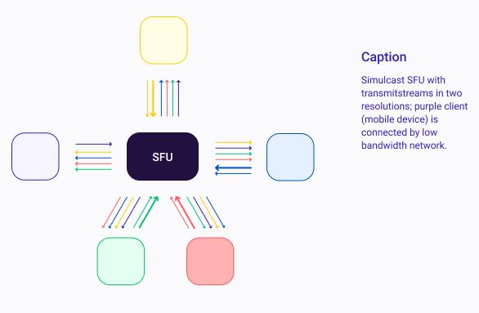
Simulcast SFU
Το Simulcast SFU είναι η τελευταία πρόοδος στην τεχνολογία SFU.
Έχει σχεδιαστεί για να εμποδίζει μερικούς πελάτες με περιορισμένους πόρους εύρους ζώνης να υποβαθμίσουν την ποιότητα βίντεο που είναι διαθέσιμη σε όλους.
Χρησιμοποιώντας έναν κοινό συμφωνημένο κωδικοποιητή, κάθε πελάτης μεταδίδει τη ροή βίντεο σε πολλαπλά επίπεδα ποιότητας.
Το SFU προωθεί την ανάλυση που προτιμά κάθε πελάτης, βάσει του διαθέσιμου εύρους ζώνης.
Notes:
https://voximplant.com/blog/an-introduction-to-selective-forwarding-units

Slide 92
Simulcast SFU
Το Simulcast ανακουφίζει το πρόβλημα του Ελάχιστου Κοινού Εύρους Ζώνης.
Κάθε πελάτης έχει πρόσβαση στις ροές υψηλότερης ποιότητας που μπορεί να υποστηρίζει το εύρος ζώνης του τοπικού δικτύου.
Οι περιορισμοί ποιότητας επηρεάζουν μόνο τις ροές που μεταδίδονται από πελάτες που συνδέονται με δίκτυα με χαμηλή απόδοση.
Notes:
Το Simulcast ανακουφίζει το πρόβλημα του Ελάχιστου Κοινού Εύρους Ζώνης.
Κάθε πελάτης έχει πρόσβαση στις ροές υψηλότερης ποιότητας που μπορεί να υποστηρίζει το εύρος ζώνης του τοπικού δικτύου.
Οι περιορισμοί ποιότητας επηρεάζουν μόνο τις ροές που μεταδίδονται από πελάτες που συνδέονται με δίκτυα με χαμηλή απόδοση.
https://voximplant.com/blog/an-introduction-to-selective-forwarding-units

Slide 93
Simulcast SFU
Παράδειγμα:
4 υπολογιστές-πελάτες που είναι συνδεδεμένοι σε μια ταυτόχρονη εκπομπή SFU από ένα ευρυζωνικό δίκτυο
μία κινητή συσκευή συνδεδεμένη με 4G.
Οι φορητοί υπολογιστές μεταδίδουν ροές υψηλής και χαμηλής ποιότητας, ενώ η κινητή συσκευή έχει μόνο αρκετό εύρος ζώνης για μετάδοση μίας ροής χαμηλής ποιότητας.
Οι φορητοί υπολογιστές λαμβάνουν τρεις ροές υψηλής ποιότητας από το SFU, καθώς και μια ροή χαμηλής ποιότητας από την κινητή συσκευή.
Οι χρήστες φορητών υπολογιστών απολαμβάνουν βίντεο υψηλής ποιότητας από τους ομότιμους τους χωρίς να τιμωρούνται από τη σύνδεση χαμηλού εύρους ζώνης που χρησιμοποιείται από την κινητή συσκευή.
Η κινητή συσκευή λαμβάνει μόνο χαμηλής ποιότητας ροές, ώστε να μην ξεπεράσει το διαθέσιμο εύρος ζώνης.
Mobile
device
Notes:
https://voximplant.com/blog/an-introduction-to-selective-forwarding-units

Slide 94
MCU vs. SFU vs. Mesh
Ενώ υπάρχουν πολλές αντισταθμίσεις σε κάθε προσέγγιση για τη δημιουργία μιας υπηρεσίας διασκέψεων WebRTC, οι SFU έχουν γίνει η προτιμώμενη μέθοδος για προγραμματιστές.
Η παρακάτω σύγκριση δείχνει πώς η SFU επιτυγχάνει μια συναρπαστική ισορροπία μεταξύ των εναλλακτικών.
 | Simulcast SFU | MCU | Peer
Κόστος υποδομής | € | €€€€ | -
Κλιμάκωση | Υψηλή | μεσαία | χαμηλή
Εύρος ζώνης πελάτη | Μεσαίο | Χαμηλό | Υψηλό
Φόρτος CPU πελάτη | Μεσαίο | Χαμηλό | Υψηλό
Φόρτος CPU διακομιστή | Μεσαίο | Υψηλό | Ν/Α
Καθυστέρηση | Μεσαία | Υψηλή | Χαμηλή
Ευελιξία παρουσίασης | Υψηλή | Καμία | Υψηλή

Slide 95
Άσκηση Α3
Έχετε κληθεί να προτείνετε μία λύση για τη χρήση υπηρεσιών τηλεδιάσκεψης στην Πρωτοβάθμια και Δευτεροβάθμια Εκπαίδευση.
Υπάρχουν 3 σενάρια τηλεδιάσκεψης:
  Α. Μόνο ο εκπαιδευτής μεταδίδει βίντεο και ήχο συνεχώς, οι μαθητές λαμβάνουν μόνο.
  Β. Μεταδίδουν συνεχώς (βίντεο και ήχο) ο εκπαιδευτής και ένας μόνο μαθητής.
  Γ. Μεταδίδουν συνεχώς (βίντεο και ήχο) όλοι οι συμμετέχοντες.

Slide 96
Άσκηση Α3
Πλήθος μαθητών ανά βαθμίδα εκπαίδευσης τα οποία και είναι:
Πρωτοβάθμια
  Νηπιαγωγεία 155.090
  Δημοτικά 567.880
  Επιμέρους σύνολο: 722.970
Δευτεροβάθμια
  Γυμνάσια 325.850
  Λύκεια 203.940
  ΕΠΑΛ 108.000
  Επιμέρους σύνολο: 637.790
Πλήθος εκπαιδευτικών:
Πρωτοβάθμια 83.300
Δευτεροβάθμια 74.600
Πρόγραμμα χρήσης
Η δευτεροβάθμια χρησιμοποιεί την υπηρεσία 8.30 – 13.15
Η πρωτοβάθμια 14:15 – 17:00

Slide 97
Άσκηση Α3
Θεωρείστε ότι ο ρυθμός μετάδοσης βίντεο και ήχου του εκάστοτε
  εκπαιδευτικού είναι 600 kbps
  Μαθητή είναι 233 kbps

Slide 98
Άσκηση Α3
Να παρουσιάσετε μια τεκμηριωμένη και σύγχρονη πρόταση σχεδιασμού της υπηρεσίας.
Να υπολογίσετε τις απαιτήσεις όσο αφορά την υποδομή:
  Απαίτηση εύρους ζώνης
  Αριθμός servers με απεριόριστη σύνδεση 1 Gbps έκαστος
  Κόστος

Slide 99
Άσκηση Α3
Χρησιμοποιείστε στοιχεία από την Εκτίμηση Απόδοσης της πλατφόρμας JITSI (https://jitsi.org/jitsi-videobridge-performance-evaluation/ ) η οποία αναφέρει ότι ένα σύστημα quad-core Intel ® Xeon® E5-1620 v2 @ 3.70GHz CPU μπορεί να εξυπηρετήσει 1056 χρήστες με εξερχόμενη κίνηση 550 Mbps έχοντας φόρτο CPU 20% και κατανάλωση μνήμης 1.5 GB.
Το κόστος ενοικίασης ενός τέτοιου συστήματος ανέρχεται στα 75 ευρώ άνευ ΦΠΑ ανά σύστημα (https://www.ikoula.com/en/dedicated-server/power-m ).

Slide 100
Ευχαριστώ !

